Slide 1
ỦY BAN NHÂN DÂN HUYỆN NGHI XUÂN TRƯỜNG TIỂU HỌC CƯƠNG GIÁN II
BÁO CÁO
Biện pháp tổ chức hiệu quả hoạt động
Thư viện thân thiện
Người thực hiện: Phan Thị Dung
Nhân viên thư viện trường

Slide 2
Biện pháp tổ chức hiệu quả hoạt động thư viện thân thiện.
I. Lý do chọn biện pháp
A.PHẦN MỞ ĐẦU
II. Điểm mới của biện pháp
I. Thực trạng của vấn đề
B. PHẦN NỘI DUNG
II. Biện pháp thực hiện
III. Hiệu quả của biện pháp
I. Kết luận.
C. KẾT LUẬN
II. Kiến nghị, đề xuất

Slide 3
PHẦN MỞ ĐẦU
I. LÍ DO CHỌN BIỆN PHÁP
Thư viện
trường học là một bộ phận rất quan trọng, không thể thiếu trong nhà trường
Đáp ứng nhu cầu tìm hiểu thông tin của bạn đọc.
Góp phần hình thành và phát triển thói quen đọc sách, tạo môi trường học tập tích cực cho học sinh.
Góp phần phát triển mối quan hệ thân ái, cởi mở, tích cực giữa nhà trường, gia đình và xã hội
Biện pháp tổ chức hiệu quả hoạt động thư viện thân thiện.
Đề xuất biện pháp

Slide 4
A. PHẦN MỞ ĐẦU:
II. ĐIỂM MỚI CỦA BIỆN PHÁP
- Với đề tài này, tôi đã áp dụng nhiều giải pháp phù hợp tạo hứng thú, thu hút bạn đọc đến với sách ngày càng nhiều hơn.
- Độc giả có thể đọc sách ở bất cứ nơi nào, thời gian nào vì chỉ cần truy cập vào đường link là có thể đọc được tài liệu. Ví dụ: http://tvthcuonggian2.lcp.vn:55/hldt/opac/
- Trường không cần tốn nhiều kinh phí để bổ sung sách bản cứng.
- Thư viện thân thiện hoạt động đã hỗ trợ đắc lực cho việc dạy và học.
- Có khả năng thúc đẩy sự phát triển đồng đều của tất cả các kỹ năng thông qua việc đọc sách và các trò chơi mang tính giáo dục.

Slide 5
B. PHẦN NỘI DUNG
I. THỰC TRẠNG VẤN ĐỀ
Thuận lợi:
Hoạt động Thư viện nhận được sự chỉ đạo sát sao, sự quan tâm đặc biệt của lãnh đạo phòng GD&ĐT huyện Nghi Xuân, Ban giám hiệu nhà trường.
Phòng thư viện có tổng diện tích 80m², thư viện xanh được bố trí trước phòng thư viện, tạo không gian cho giáo viên và học sinh tổ chức đọc sách ngoài trời và tổ chức các hoạt động trải nghiệm, hoạt động ngoại khóa.
. Hàng năm tổng số vốn tài liệu được bổ sung bằng nhiều nguồn quỹ khác nhau.
Nhân viên thư viện trách nhiệm, sáng tạo, thân thiện, tận tình phục vụ bạn đọc.
Khó khăn:
Phần đông HS đến thư viện một cách thụ động, chưa có nguồn cảm hứng thật sự.
Nguồn tài liệu chưa đa dạng thể loại.
Nội dung hoạt động của thư viện chưa thật phong phú, không gian đọc sách trong thư viện chưa hấp dẫn.
Bạn đọc | Số lượng tham gia | Trung bình số lượt đọc/người/tuần | Số lượng có cảm hứng đọc sách
Phụ huynh | 15 | 1,2 | 7
CB, GV, NV | 17 | 2,4 | 12
Học Sinh | 271 | 2,6 | 74

Slide 6
B. PHẦN NỘI DUNG II. BIỆN PHÁP THỰC HIỆN
1
Bố trí, sắp xếp các góc trong thư viện để phát huy sở trường của học sinh
2
Đa dạng các hình thức tổ chức thư viện.
3
Tổ chức hoạt động đa dạng, phong phú, phù hợp, thân thiện.
.
4
Xây dựng vốn tài liệu phong phú, đa dạng,phục vụ hoạt động của thư viện
5
Linh hoạt các hình thức phục vụ bạn đọc
. Phối hợp chặt chẽ giữa nhà trường, gia đình, thư viện và các tổ chức xã hội nhằm
lan tỏa văn hóa đọc trong cộng đồng.
6

Slide 7
1. Bố trí, sắp xếp các góc trong thư viện để phát huy sở trường học sinh
- Việc bố trí một không gian hấp dẫn, khoa học, thuận tiện cho việc sử dụng giúp người đọc dễ dàng tiếp cận với sách.
- Tạo bầu không khí thân thiện giữa người đọc với nhân viên thư viện, nhằm thu hút bạn đọc sử dụng thư viện một cách hiệu quả.
- Phòng thư viện trường tôi với diện tích 80 m2, tôi đã làm như sau:
+ Chia các góc hoạt động rõ ràng, mỗi góc có dán tiêu đề; có đủ dụng cụ phù hợp với đặc thù của từng hoạt động, thuận tiện cho việc di chuyển.
+ Các bảng biểu được trình bày một cách khoa học, hấp dẫn.
+ Có chỗ cho học sinh trưng bày sản phẩm.
+ Kích cỡ, kiểu dáng, chất liệu của bàn ghế, giá sách lựa chọn phù hợp từng độ tuổi.
Tôi đã bố trí các góc trong thư viện như:
+ Góc đọc, viết, vẽ: đọc, chia sẻ sách cùng nhau, viết cảm nghĩ về truyện, vẽ tranh các nhân vật, tra cứu tài liệu,…
+ Góc sáng tạo: làm các sản phẩm đồ chơi, đồ dung, sản phẩm stem theo chủ đề .
+ Góc trò chơi: cờ vua, lắp ghép Lego, …
+ Góc địa phương: sưu tầm những sản phẩm truyền thống của địa phương

Slide 8
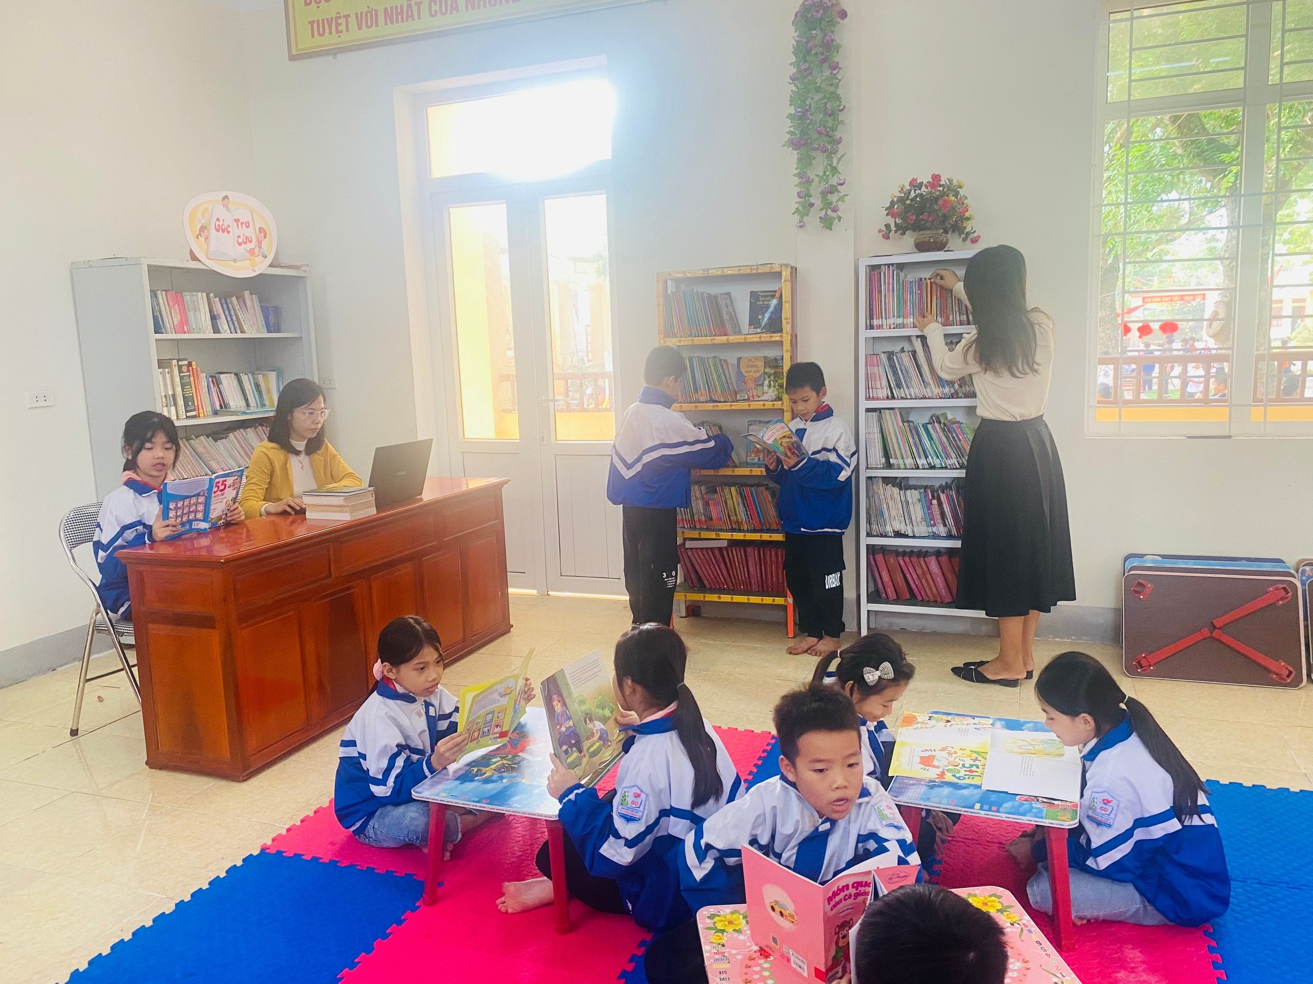
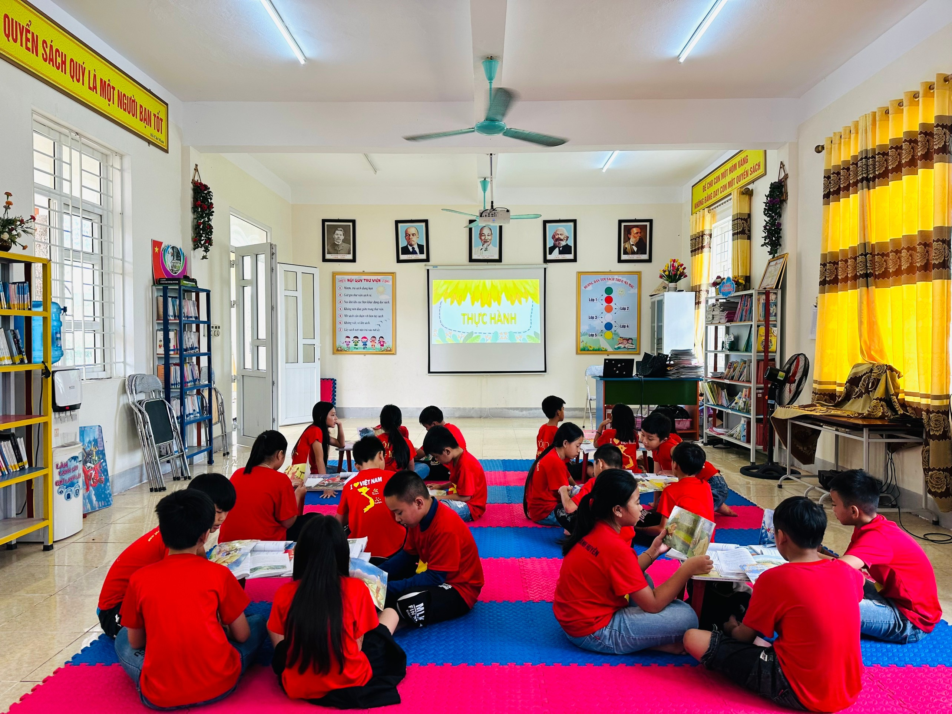
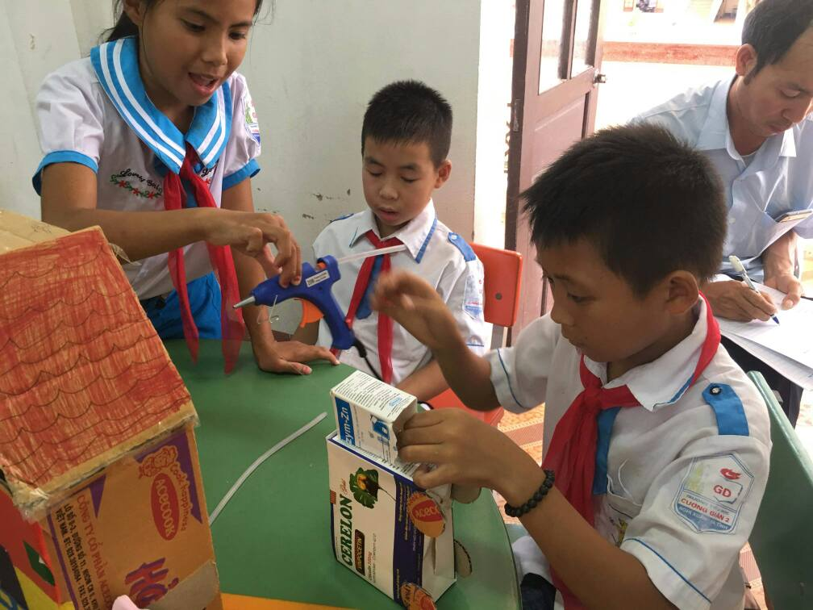
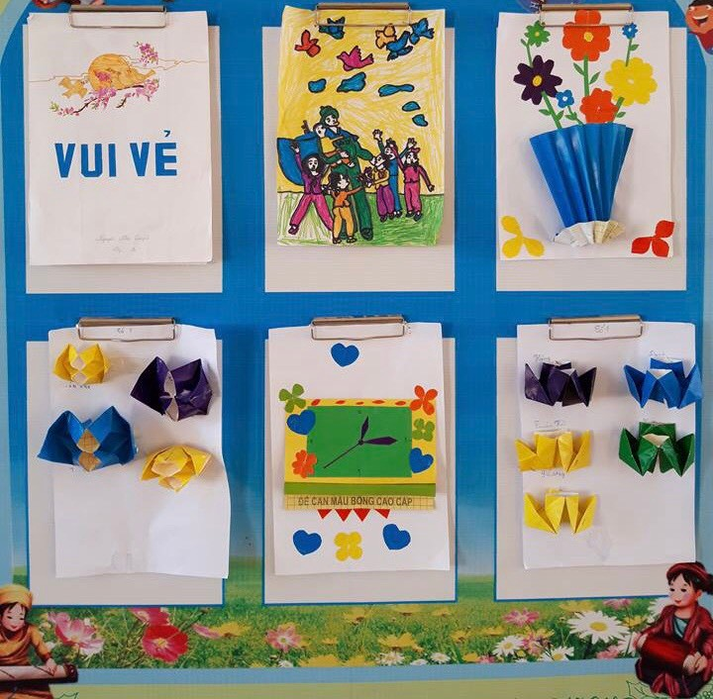
1. Bố trí, sắp xếp các góc trong thư viện để phát huy sở trường học sinh
Không gian của thư viện được chia thành các góc:
Góc đọc
.
Góc sáng tạo

Slide 9
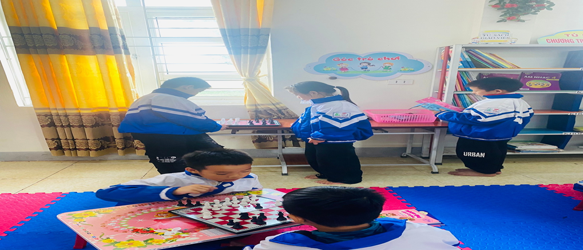
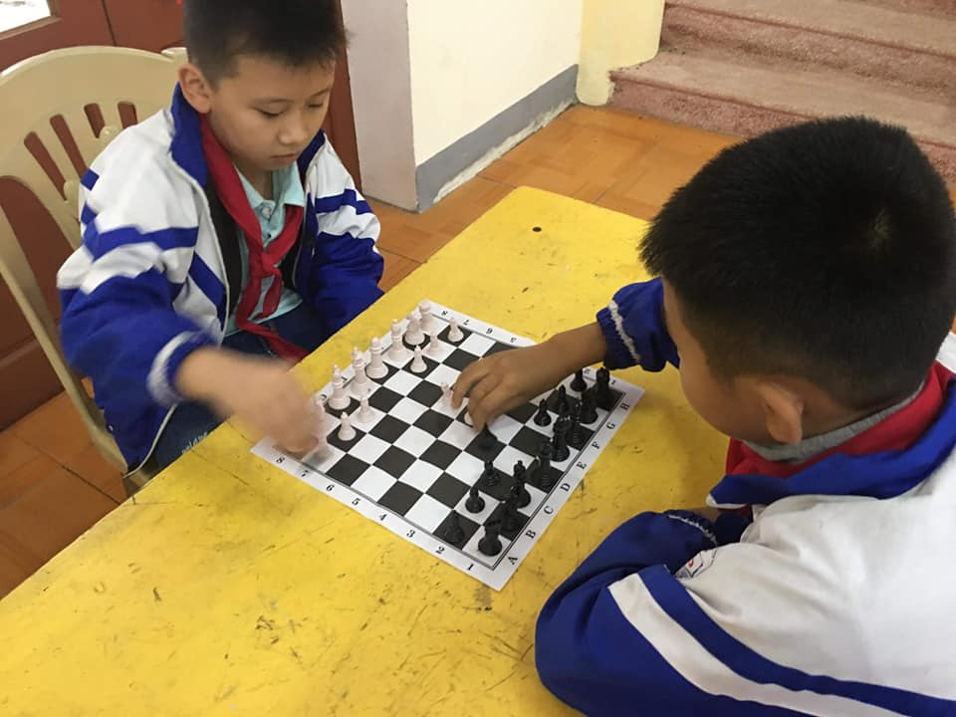
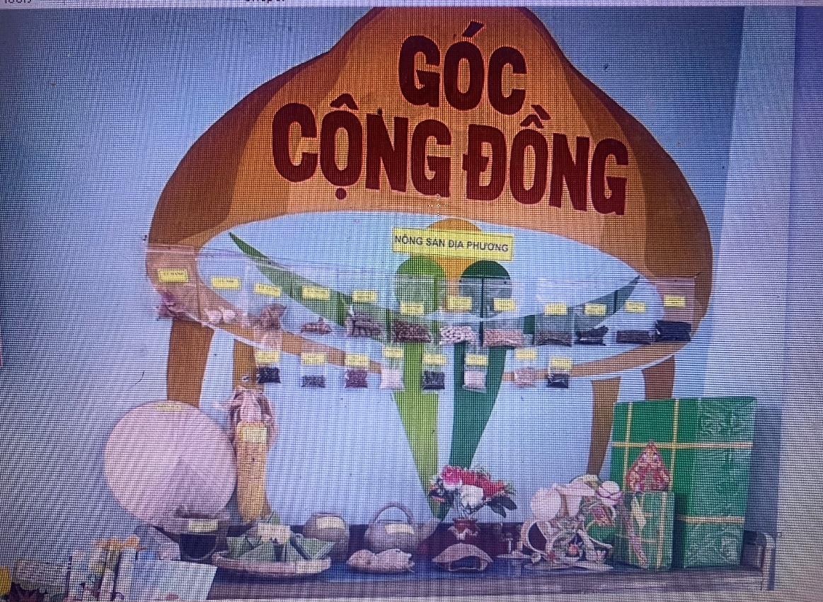
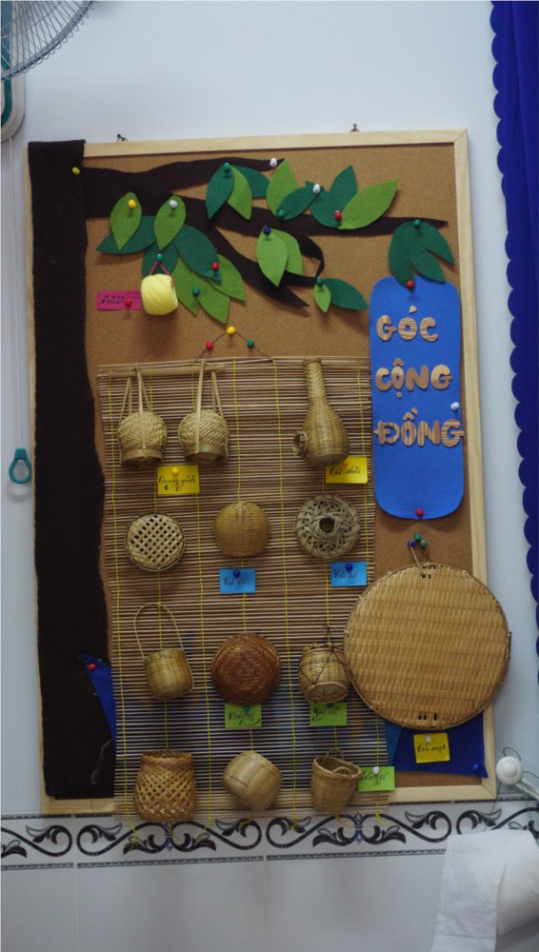
1. Bố trí, sắp xếp các góc trong thư viện để phát huy sở trường học sinh
Không gian của thư viện được chia thành các góc:
Góc trò chơi
.
Góc địa phương

Slide 10
2. Đa dạng các hình thức tổ chức thư viện
Thư viện lưu động
- Sử dụng các loại giỏ nhựa, dùng nón che phía trên để sách vào và treo ở thư viện xanh….
- Tủ sách với kích thước vừa phải, lắp bánh xe vào để có thể di chuyển được. Bố trí để ở các dãy lớp học, thư viện xanh…
- Tôi chọn những loại sách mỏng, có những thông tin thú vị, hấp dẫn.
- Giao đội hỗ trợ quản lý.
- Tủ sách, giá sách để ở góc lớp.
- Học sinh đọc sách để giải trí trong các giờ ra chơi.
- Sử dụng để tổ chức hoạt động trong các môn học; thi đọc sách, vẽ tranh minh họa…
- Hàng tháng, tôi chuyển giao sách giữa thư viên với tủ sách các lớp, giữa các lớp với nhau để các lớp có nguồn sách phong phú…
Thư viện góc lớp
- Được bố trí dưới tán cây xanh, bóng mát. Có trang bị tủ sách, ghế xích đu, ghế đá để học sinh ngồi đọc sách và tổ chức các hoạt động ngoại khóa và trò chơi dân gian.
- Thư viện ngoài trời sẽ do đội hỗ trợ hoặc lớp trực tuần quản lí.
.
Thư viện xanh

Slide 11
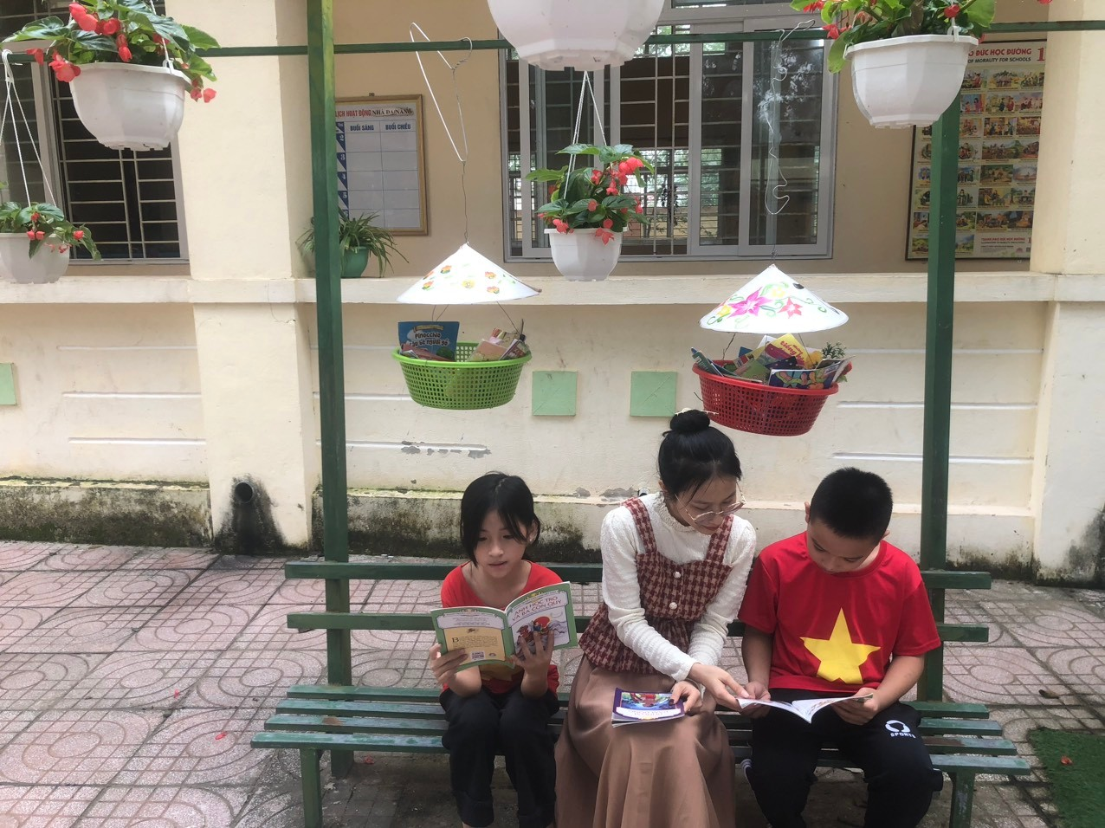
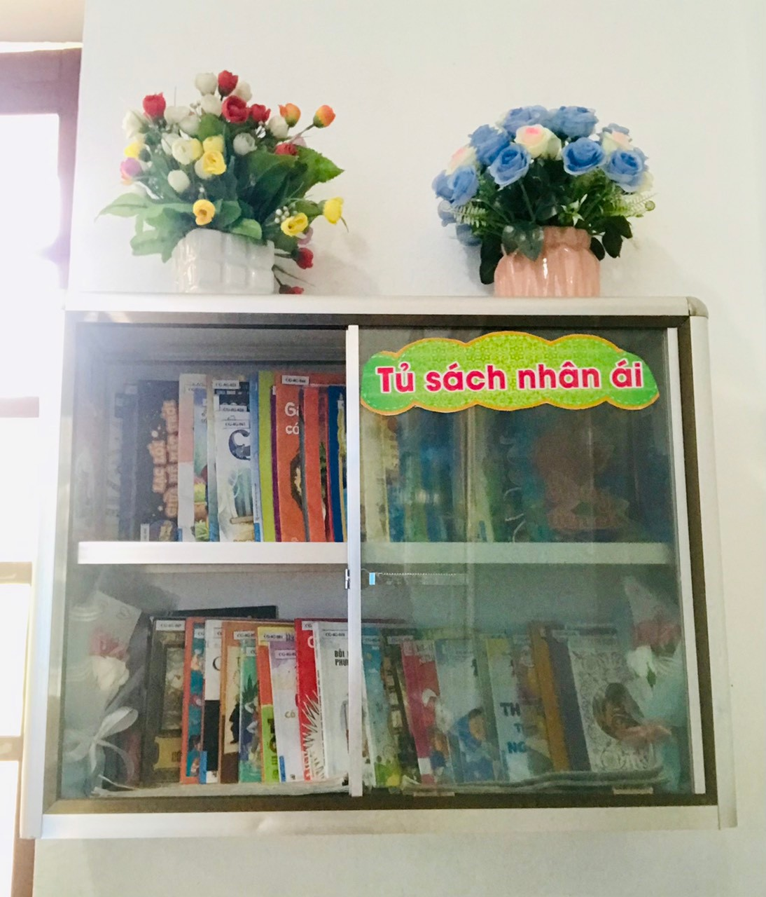
2. Đa dạng các hình thức tổ chức thư viện
Một số hình ảnh về hình thức tổ chức thư viện tại trường
Thư viện lưu động
Thư viện góc lớp
.

Slide 12
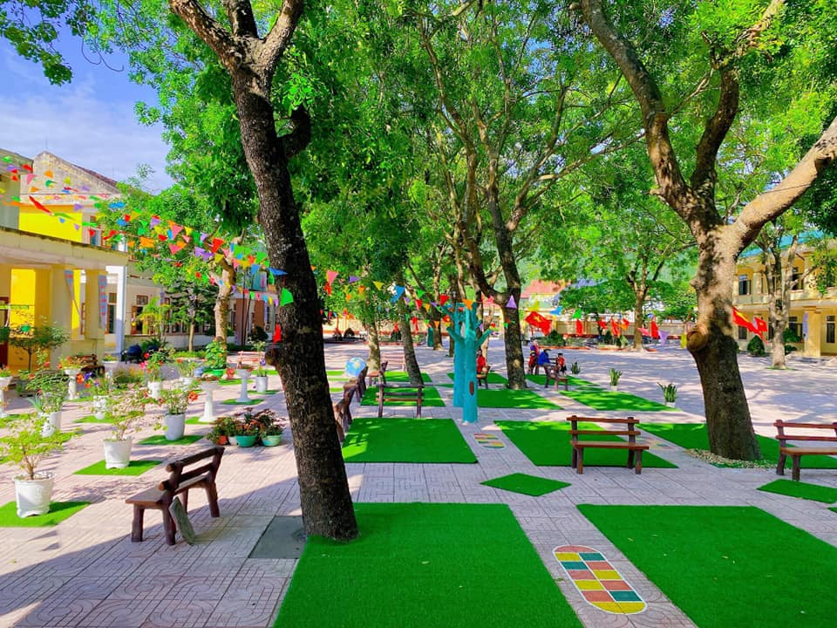
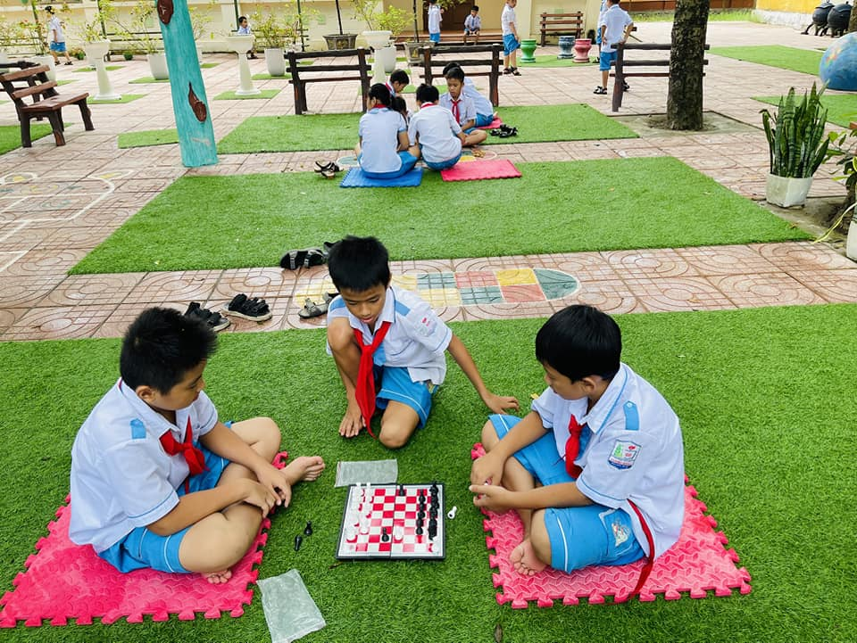
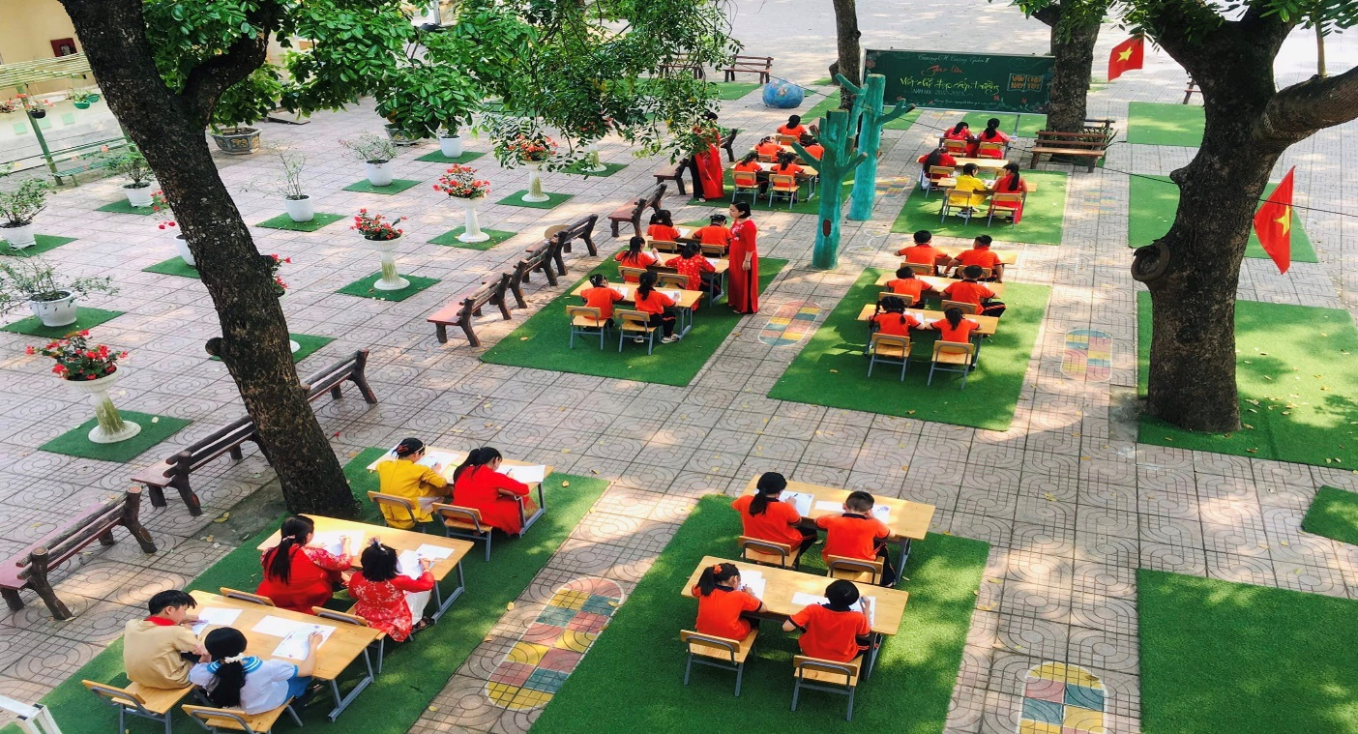
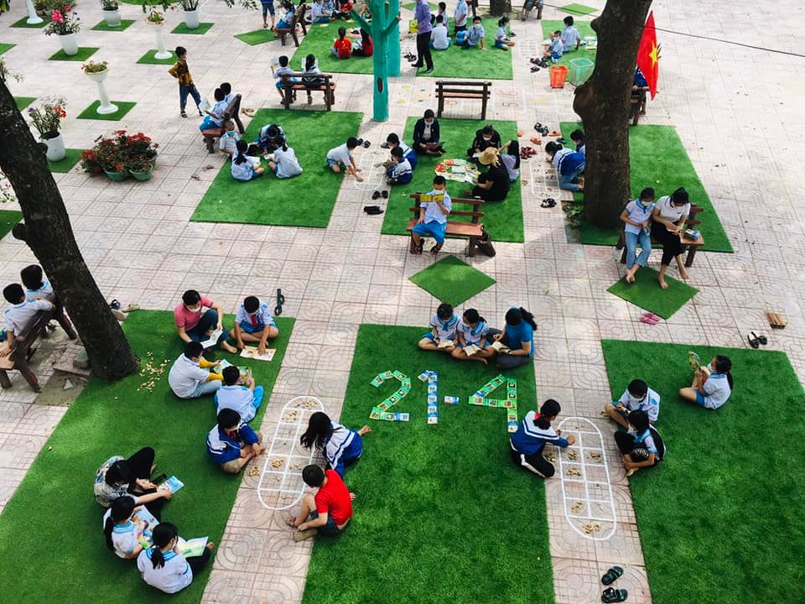
2. Đa dạng các hình thức tổ chức thư viện
Thư viện xanh của trường
.
Không gian Thư viện xanh
Giờ chơi ở thư viện xanh
Giao lưu Viết chữ đẹp
Hưởng ứng Ngày sách Việt Nam

Slide 13
3. Tổ chức các hoạt động đa dạng, phong phú, phù hợp, thân thiện.
Tổ chức các hoạt động :
+ Trang sách tuổi hồng;
+ Hội thi đọc;
+ Ngày hội đọc sách gia đình;
+ Câu lạc bộ “Cùng nhau đọc sách”;
+ Ngày sách Việt Nam.
Hình thức tổ chức:
+ Hóa trang thành các nhân vật trong sách;
+ Sắm vai, diễn kịch;
+ Chia sẻ sách hay;
+ Viết, vẽ những điều học được từ sách;
+ Trưng bày sản phẩm sáng tạo liên quan đến sách.
Đánh giá sau mỗi lần hoạt động để tìm hiểu thu thập phản hồi từ giáo viên, học sinh, phụ huynh để nắm bắt tình hình (bổ sung, điều chỉnh).

Slide 14
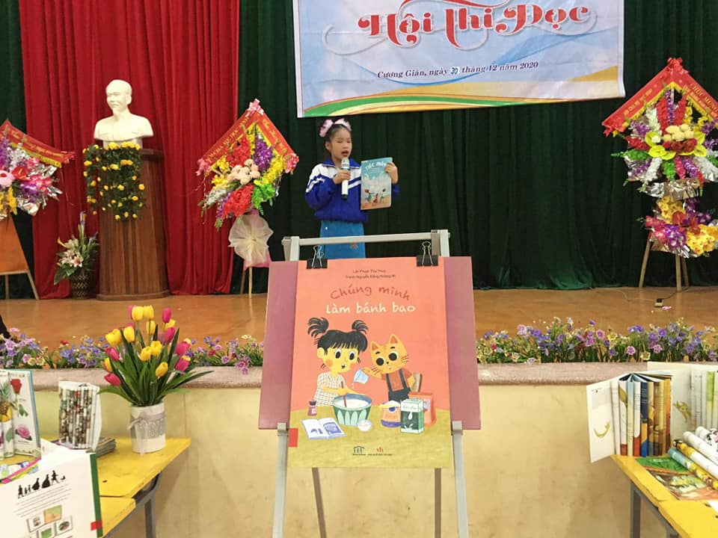
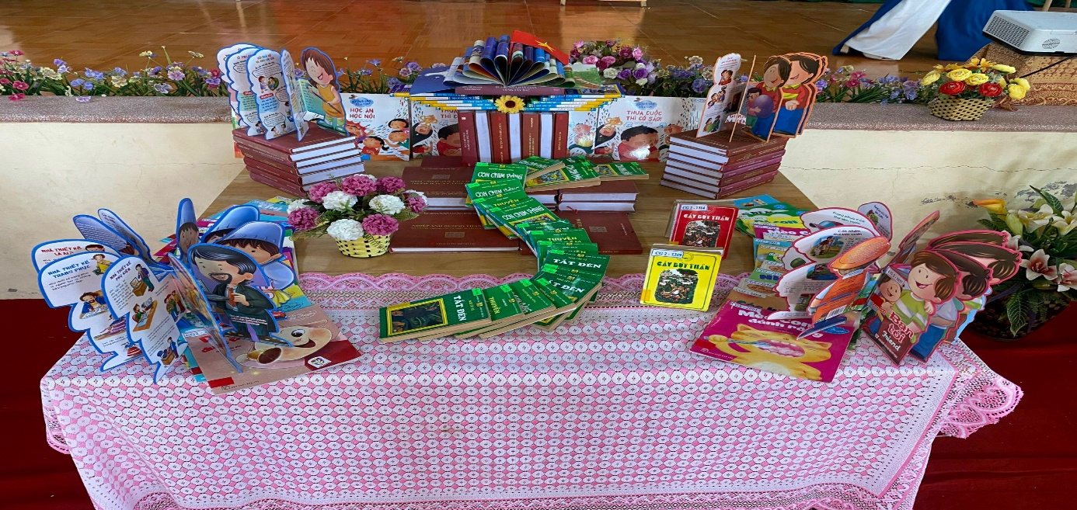
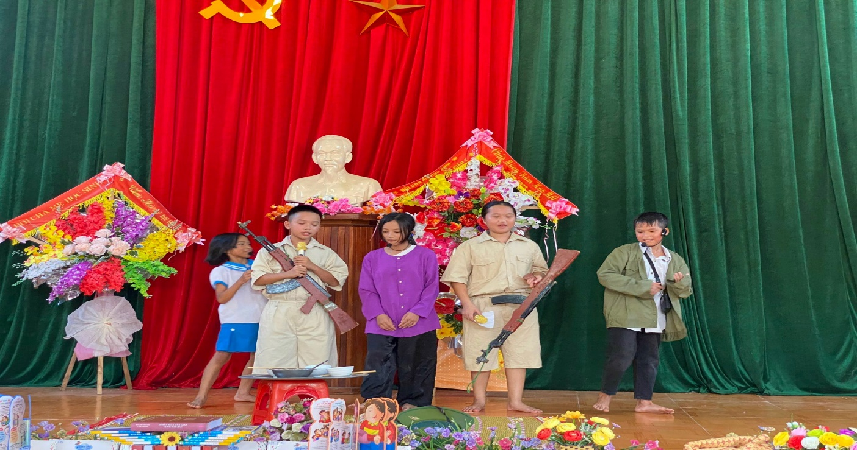
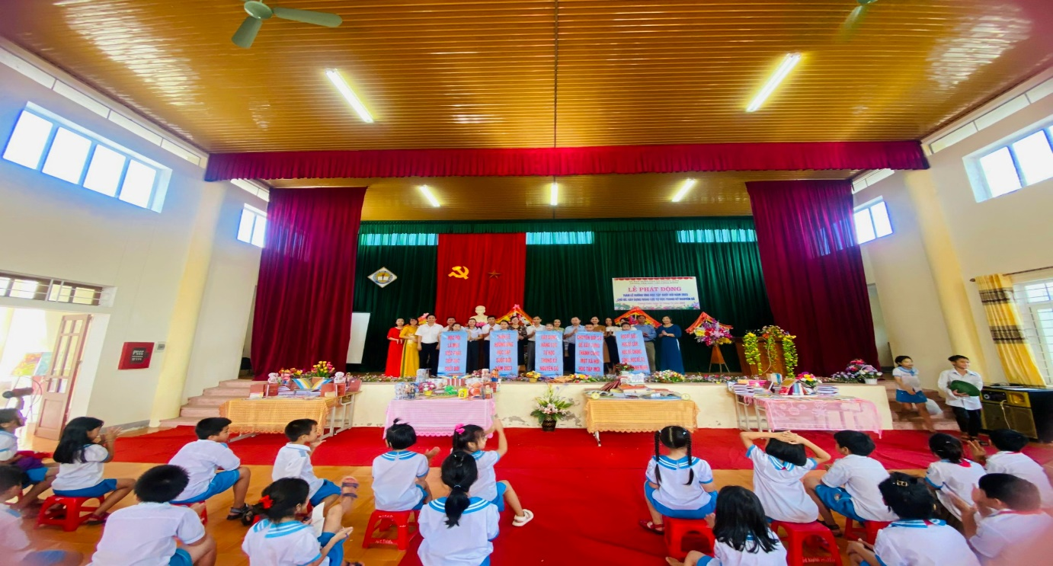
3. Tổ chức các hoạt động đa dạng, phong phú, phù hợp, thân thiện
Một số hoạt động đặc biệt mà tôi đã tổ chức
Hội thi đọc
Ngày sách Việt Nam
Chia sẻ sách bằng tiểu phẩm
Gửi thông điệp nhân Tuần lễ học tập suốt đời

Slide 15
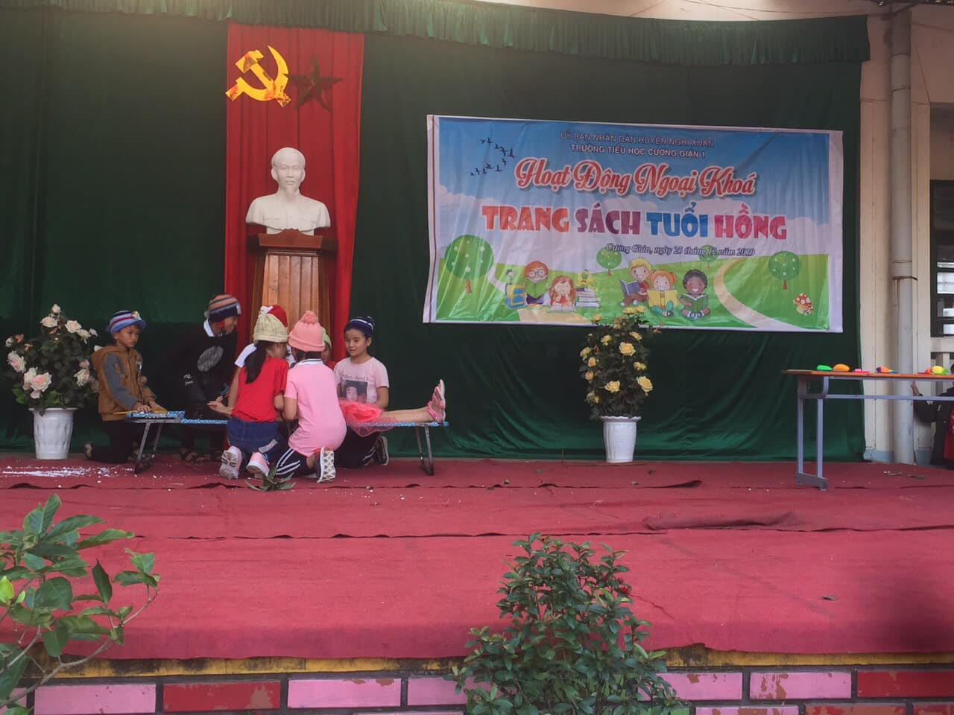
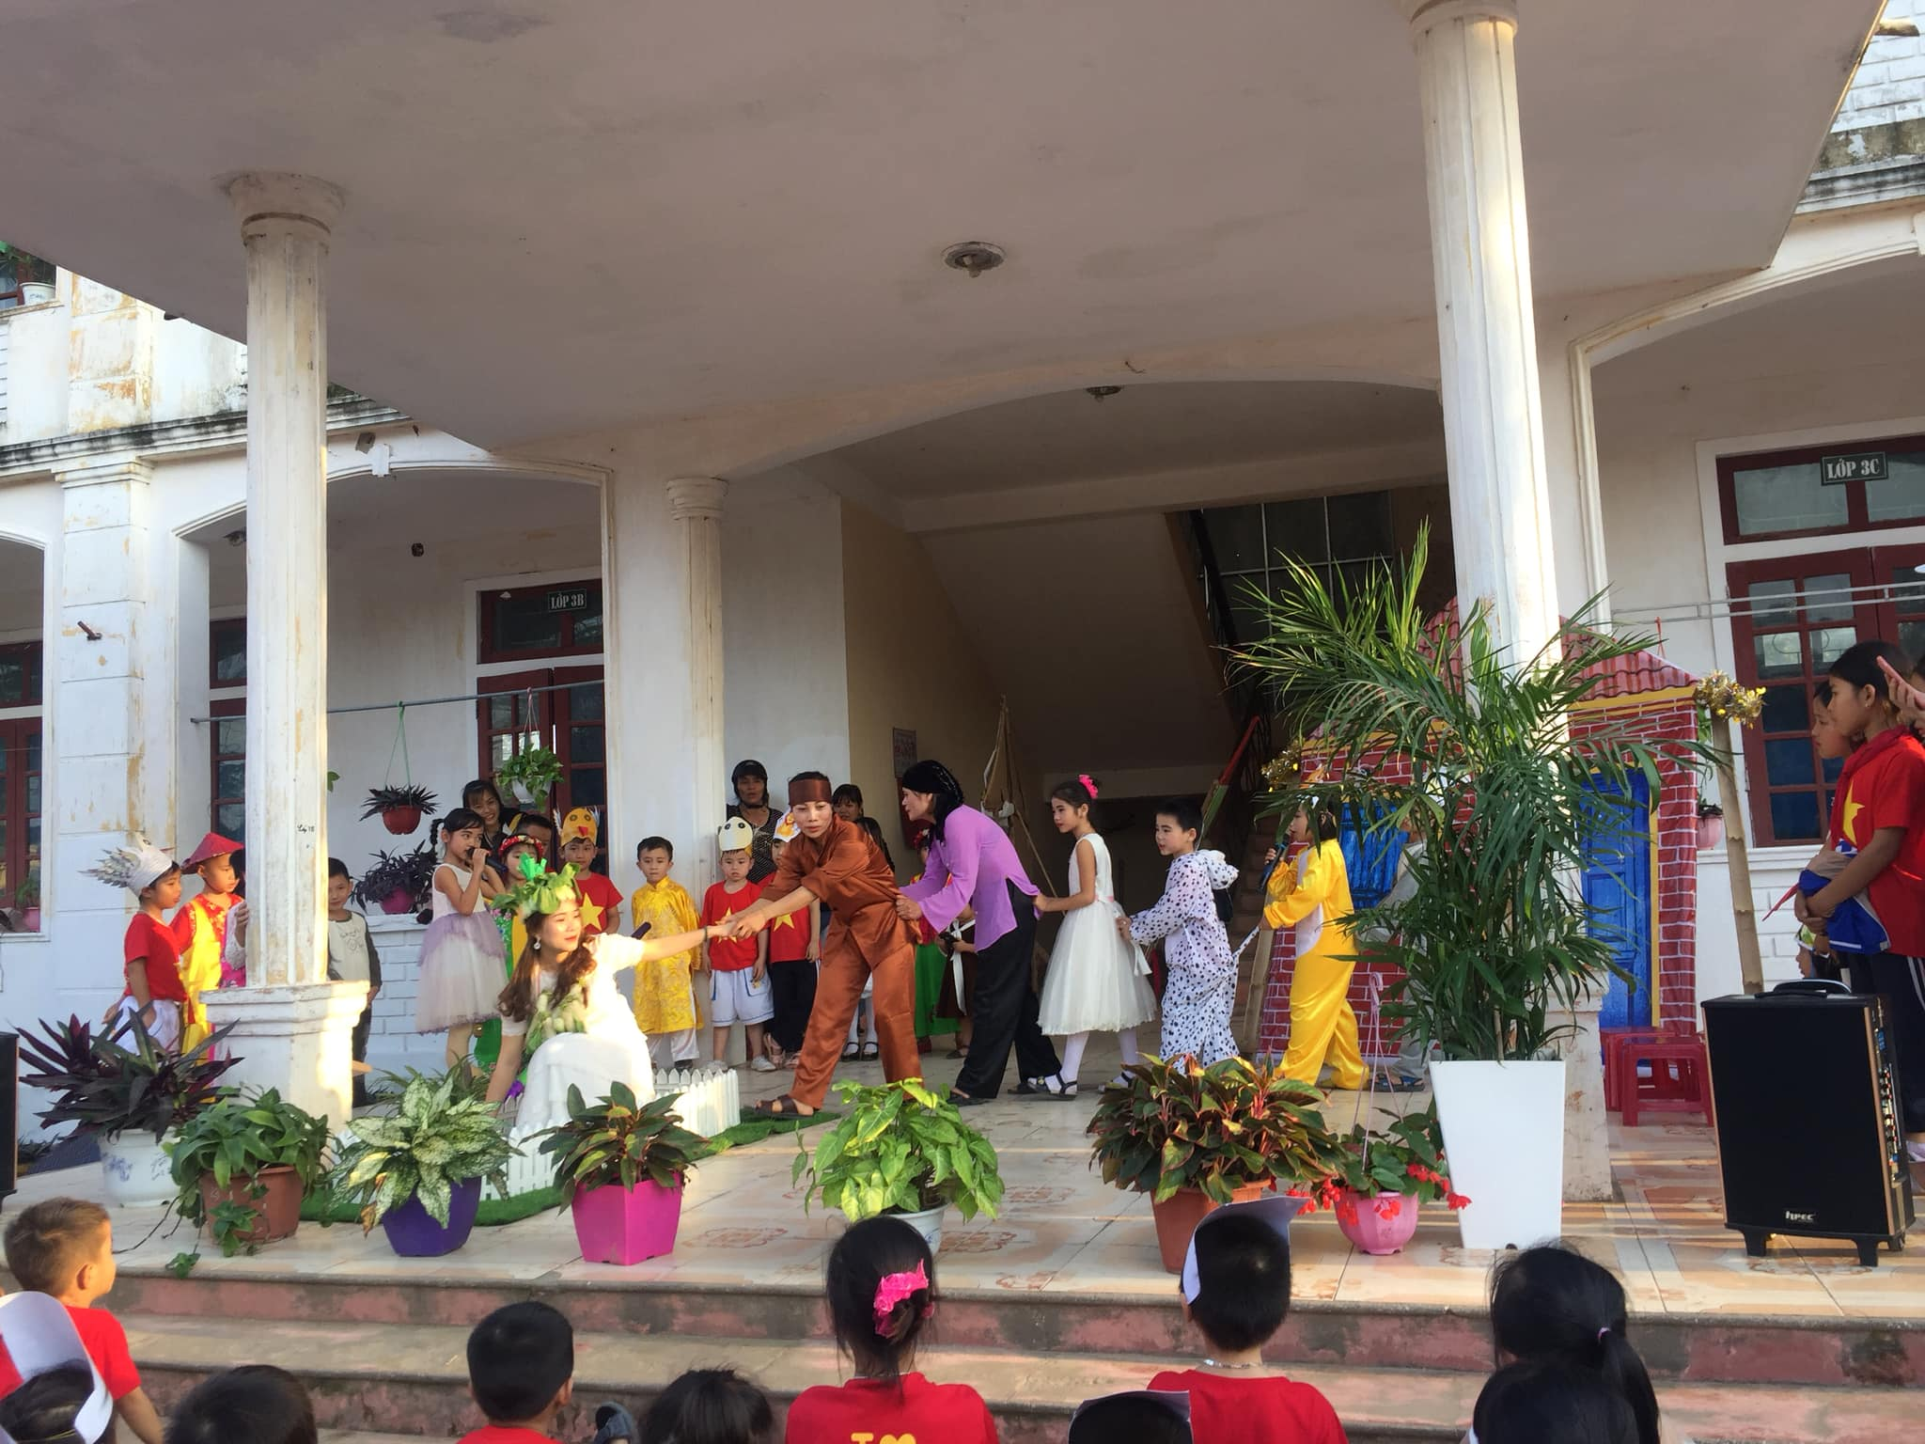
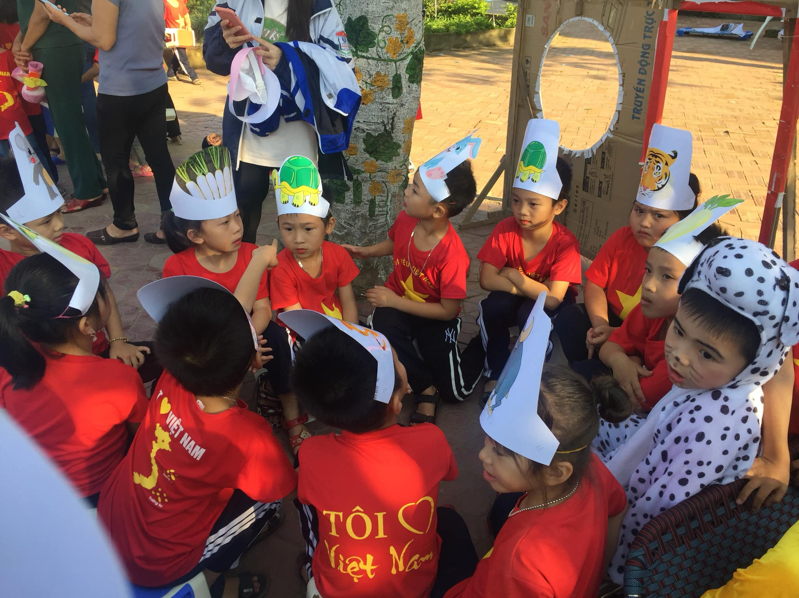
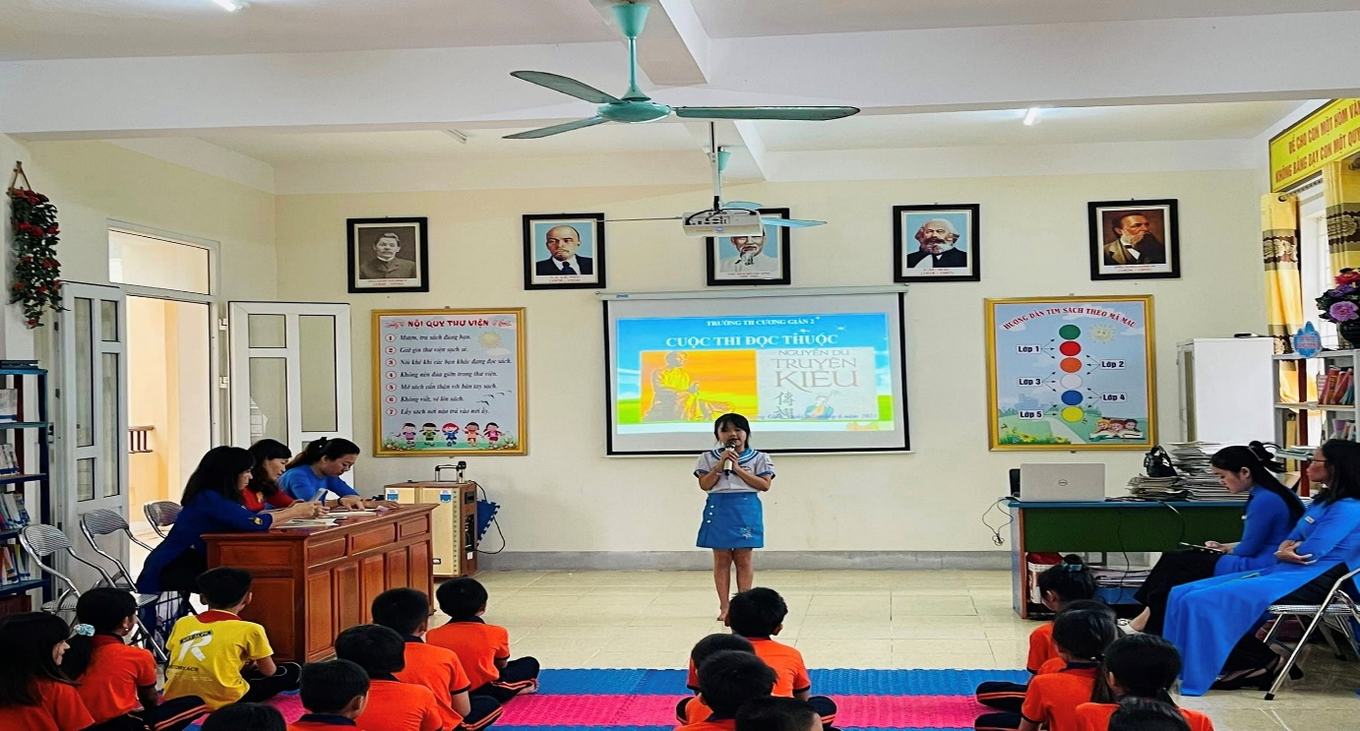
3. Tổ chức các hoạt động đa dạng, phong phú, phù hợp, thân thiện
Một số hoạt động đặc biệt mà tôi đã tổ chức
HĐNK Trang sách tuổi hồng
Ngày hội đọc sách gia đình
Hóa trang thành nhân vật
Tổ chức hội thi chia sẻ sách hay

Slide 16
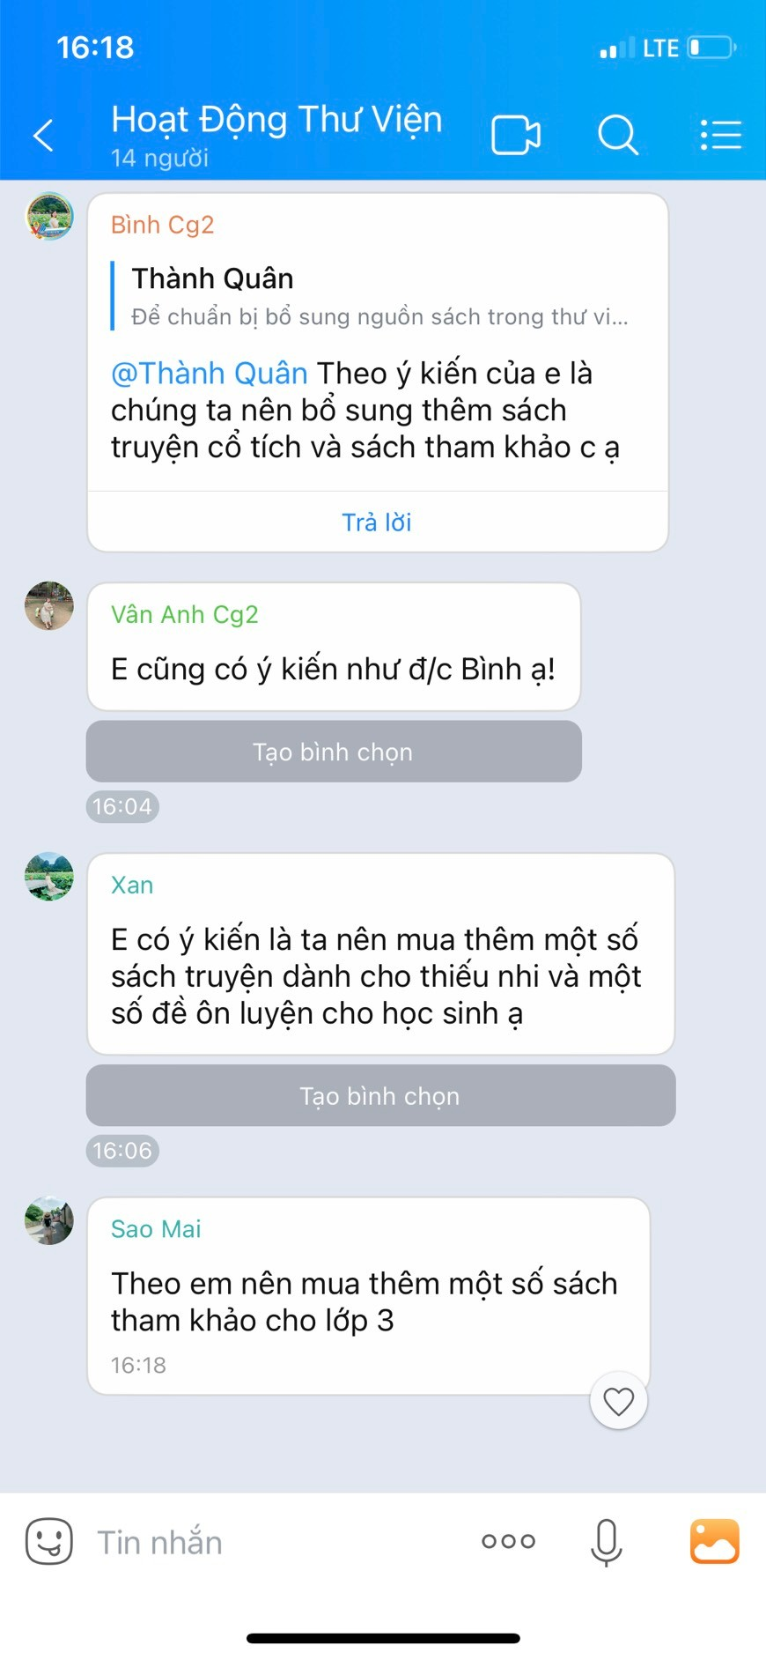
4. Xây dựng vốn tài liệu phong phú, đa dạng phục vụ hoạt động thư viện
- Tổ chức khảo sát, thăm dò ý kiến của độc giả để hiểu rõ nhu cầu và quan tâm của họ đối với loại tài liệu và dịch vụ thư viện. Tạo các nhóm trên zalo trao đổi trực tuyến để thu thập ý kiến và góp ý từ bạn đọc.
PHIẾU KHẢO SÁT NHU CẦU ĐỌC SÁCH CỦA HỌC SINH
Họ và tên:…………………………………………Lớp:………
1.Em thường đến thư viện để làm gì?
A.Để chơi.
B.Để đọc sách
C.Truy cập intanets.
2.Em thích đọc loại sách nào nhất?
A. Truyện tranh.
B. Tiểu thuyết, truyện ngắn
C. Sách tham khảo.
Phiếu khảo sát, thăm dò nhu cầu bạn đọc
Các nhóm zalo lớp

Slide 17
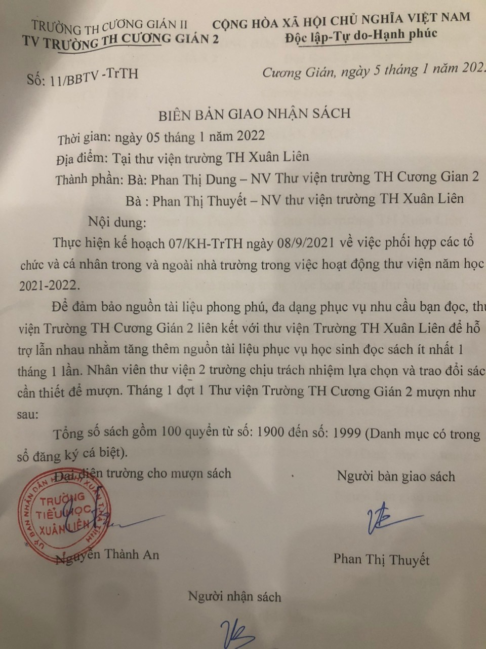
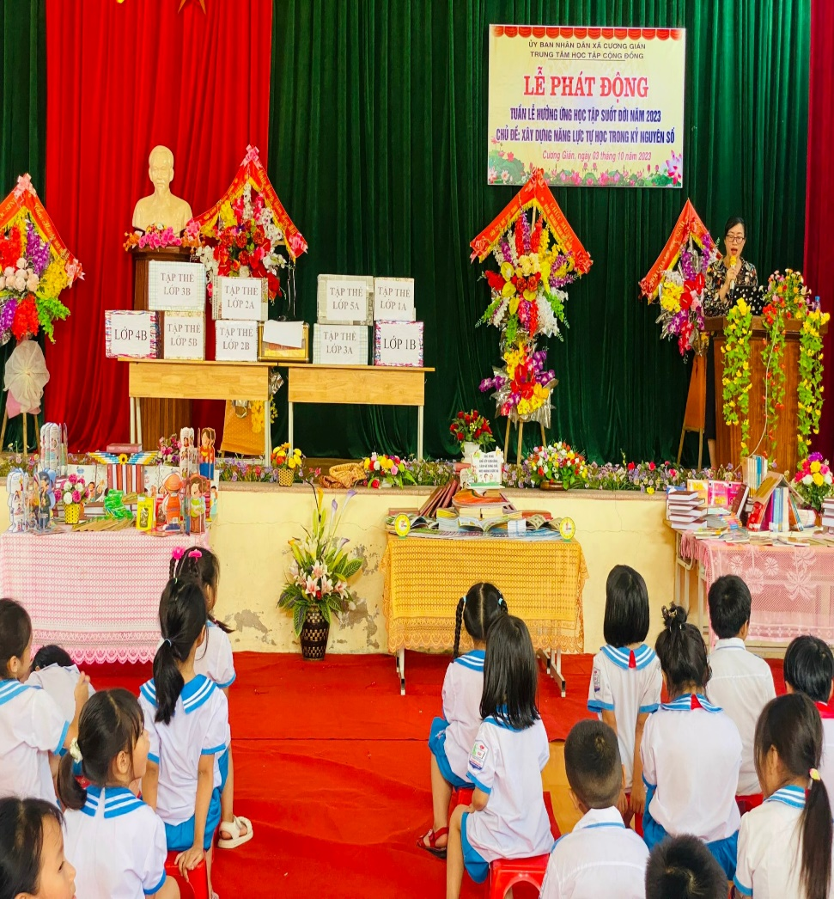
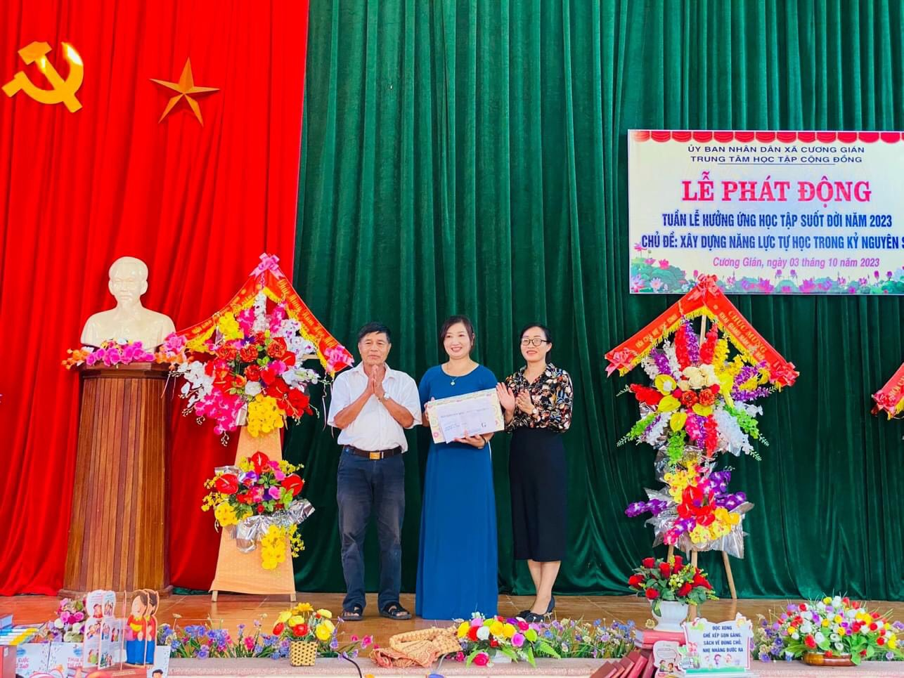
4. Xây dựng vốn tài liệu phong phú, đa dạng phục vụ hoạt động thư viện
Xây dựng Bộ sưu tập đa dạng bao gồm sách, tạp chí, bản tin, sách điện tử, sách nói, video, và các nguồn tài nguyên khác để đáp ứng sự đa dạng của người đọc.
- Liên kết với các tổ chức đoàn thể để nhận được sự tài trợ từ họ.
Biên bản giao nhận sách
Xây dựng tủ sách dùng chung
Công ty TNHH Thông Thuận ủng hộ thư viện

Slide 18
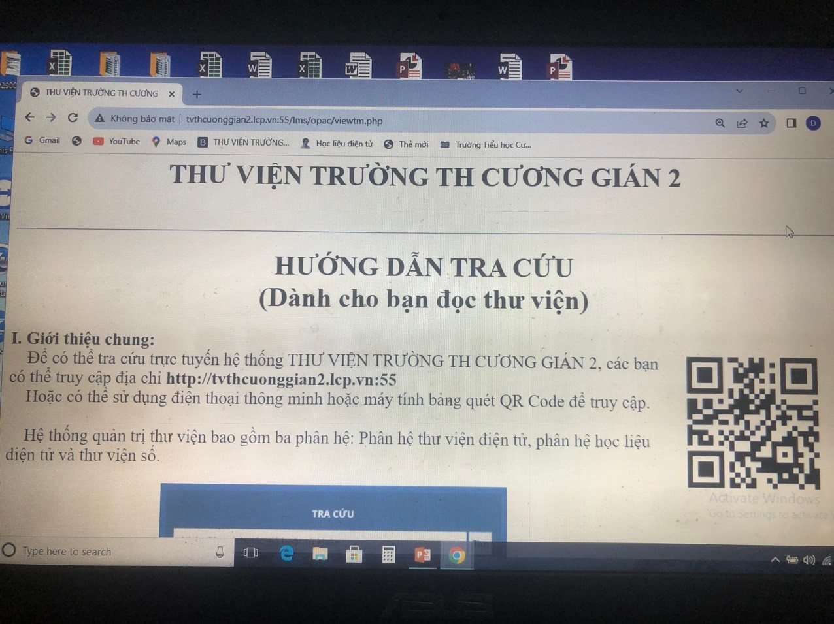
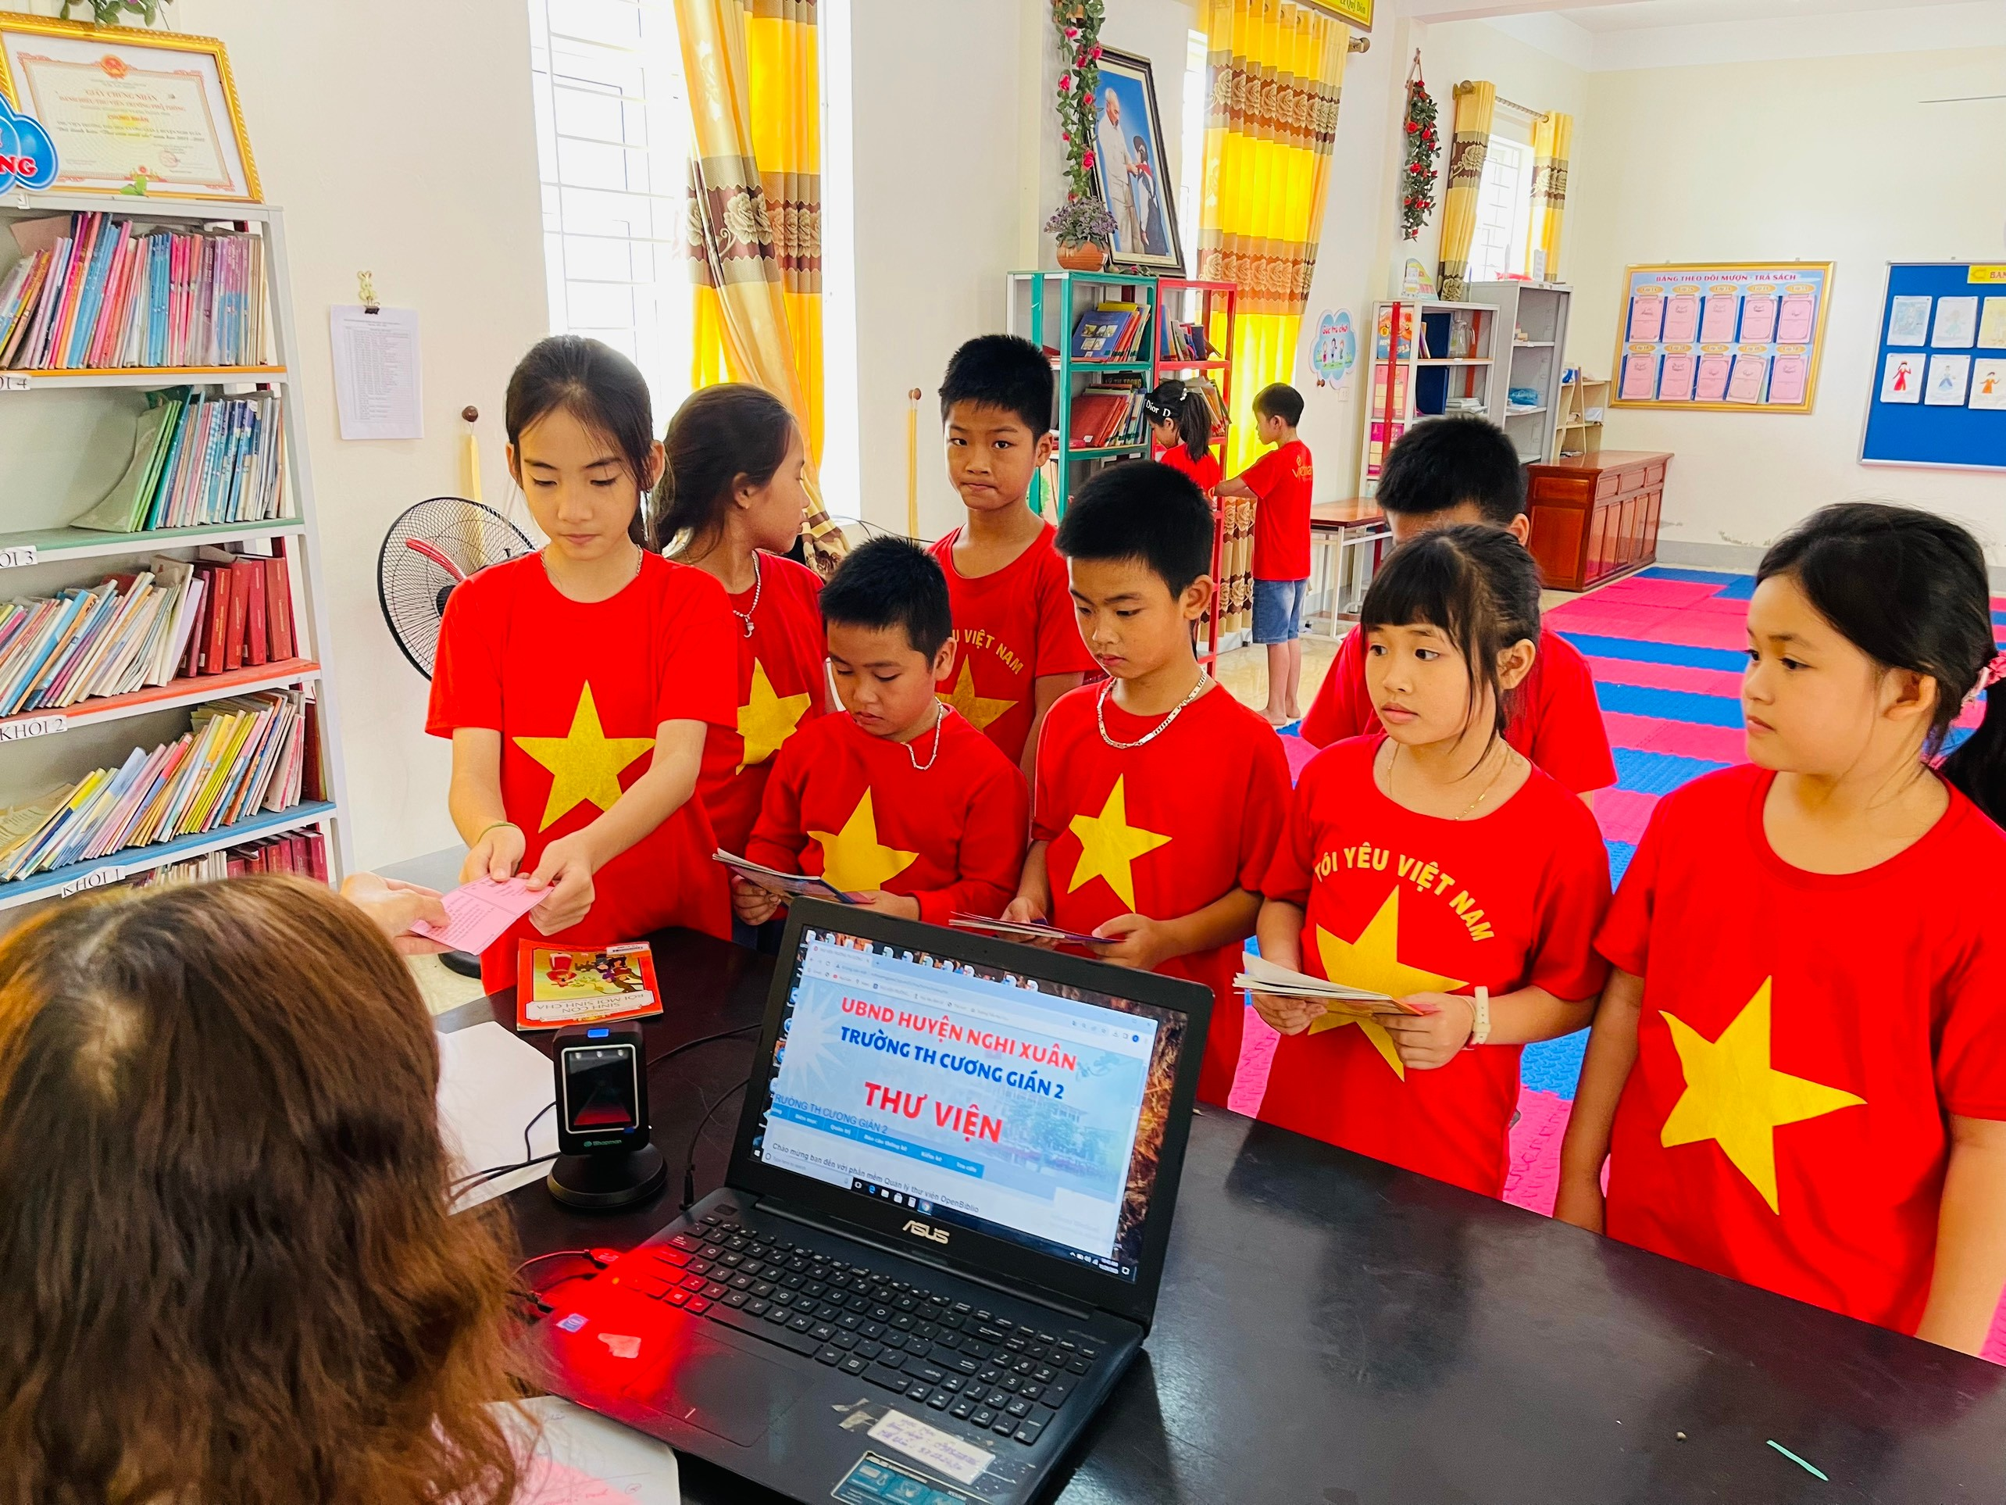
5. Linh hoạt các hình thức phục vụ bạn đọc
Mượn sách bằng thẻ để tích điểm, đổi quà:
- Để thuận tiện cho bạn đọc mượn, trả sách, tôi đã thiết lập thư viện số, sử dụng máy quét mã vạch. Mỗi lần mượn sách sẽ được tích 1 điểm, cuối mỗi tháng ai được nhiều điểm sẽ được thưởng một phần quà. Việc làm này đã khích lệ bạn đọc hứng thú, say mê hơn khi đến với thư viện.
Trang thư viện điện tử của trường
Trang bị thiết bị quét mã vạch cho học sinh mượn sách bằng mã thẻ của mình

Slide 19
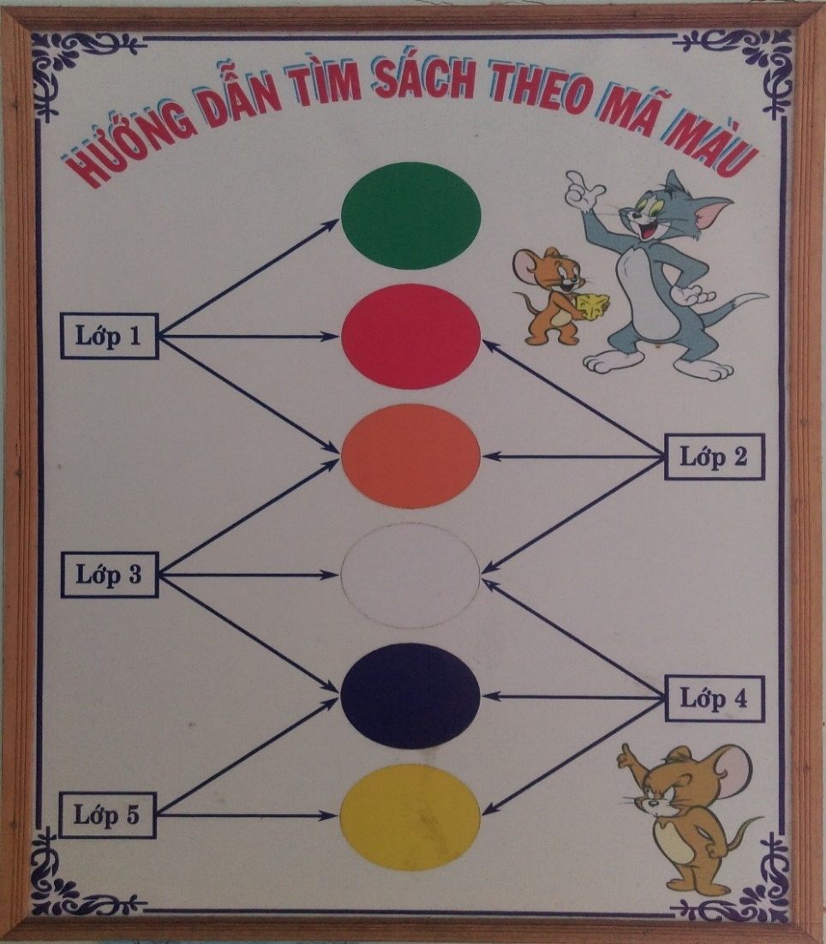
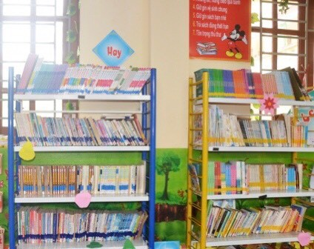
5. Linh hoạt các hình thức phục vụ bạn đọc
2. Phân loại sách khoa học:
- Sách trong thư viện được phân loại theo trình độ đọc: giúp học sinh dễ dàng chọn được quyển sách phù hợp với khả năng đọc của các em.
- Phân loại sách bằng cách dán mã màu và có bảng hướng dẫn

Slide 20
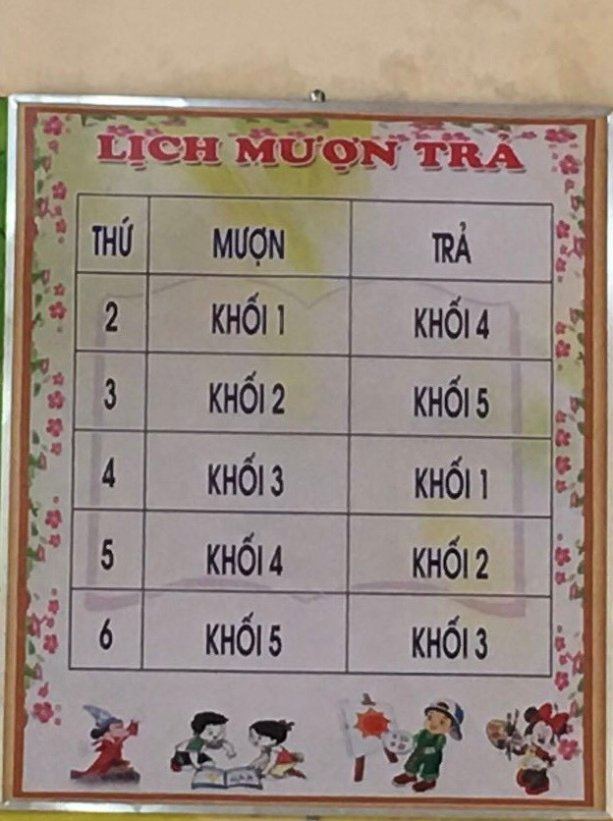
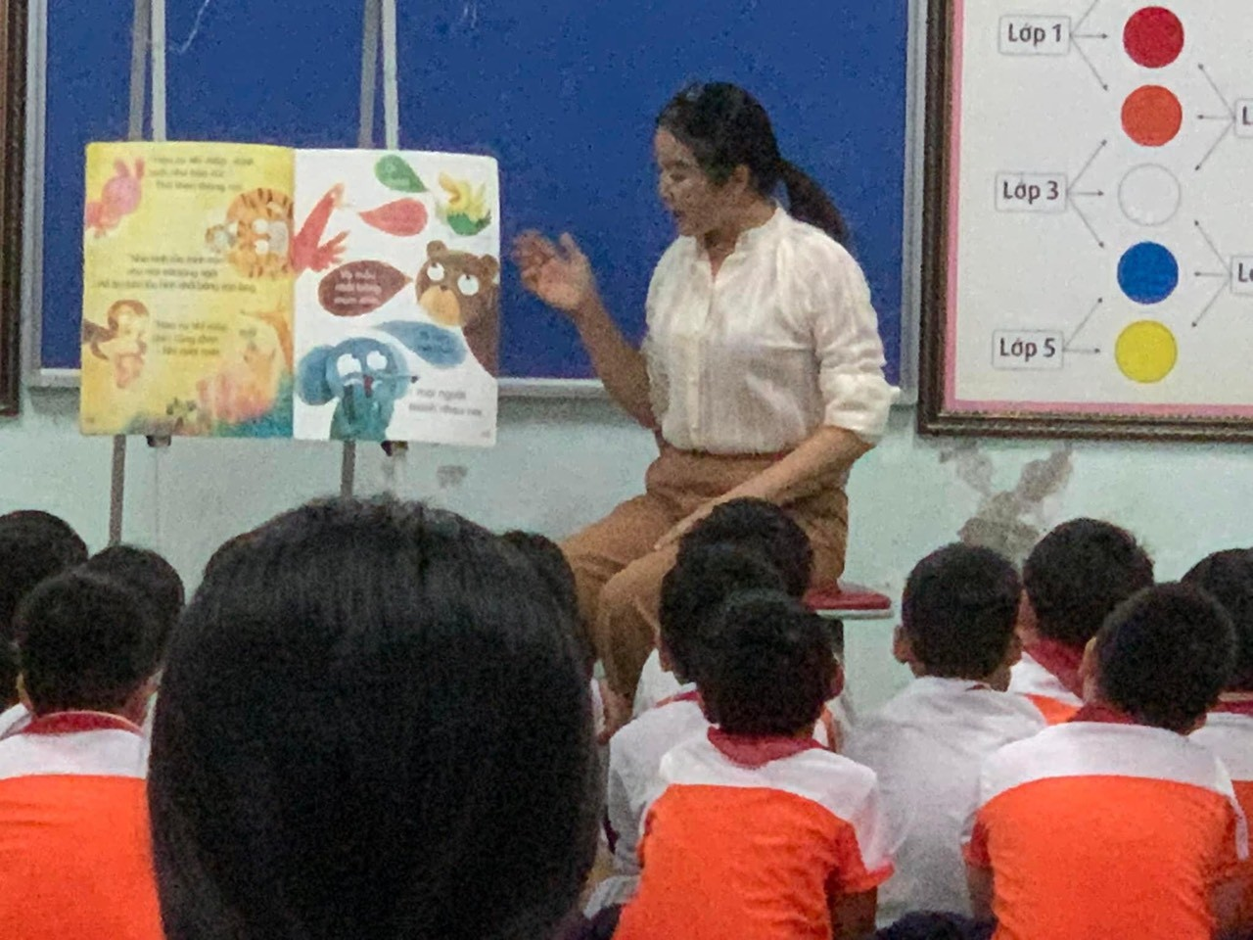
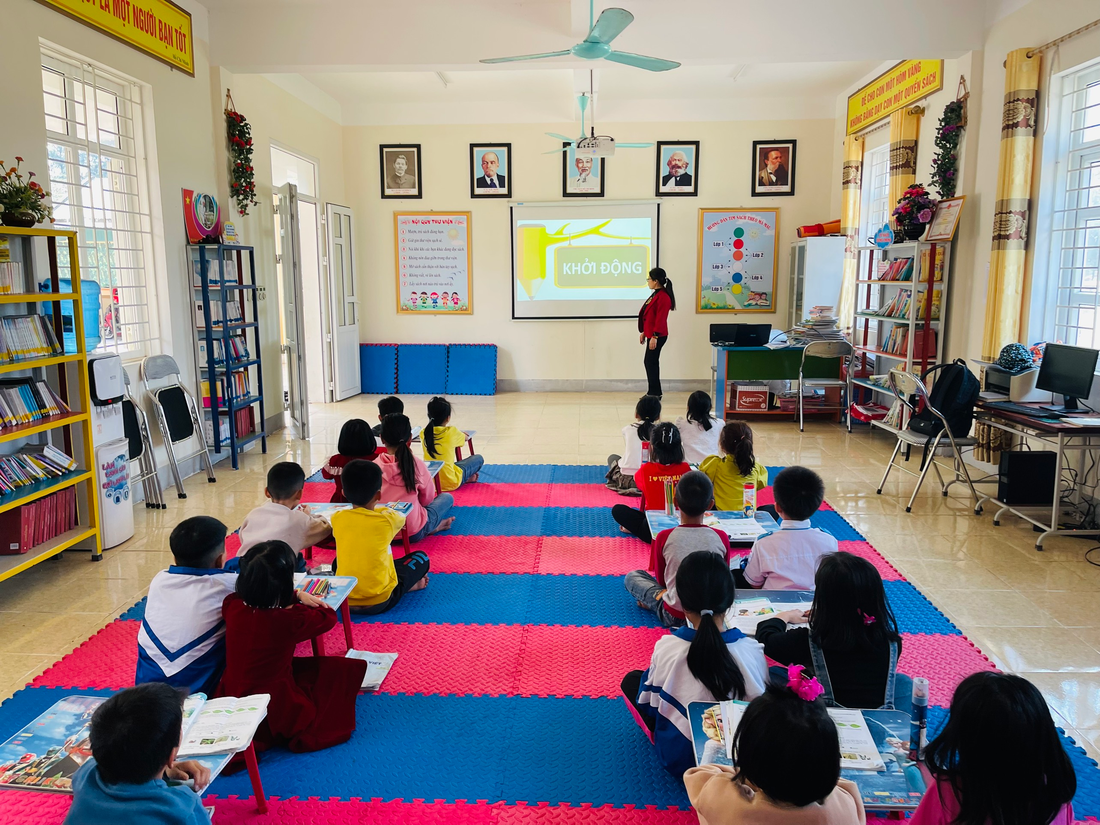
5. Linh hoạt các hình thức phục vụ bạn đọc
3. Xây dựng kế hoạch hoạt động thư viện:
- Lịch hoạt động thư viện bao gồm thời gian mở cửa thư viện, thời gian mượn trả sách quy định cho từng khối lớp.
- Lịch học tiết đọc thư viện cần được phân đều vào các ngày trong tuần để tất cả các lớp có cơ hội tham gia tiết đọc tại thư viện.
- Lịch các lớp tổ chức dạy các môn học khác tại thư viện theo TT 16
Lịch hoạt động thư viện
Tiết đọc Thư viện
Các tiết học tổ chức tại TV theo TT16

Slide 21
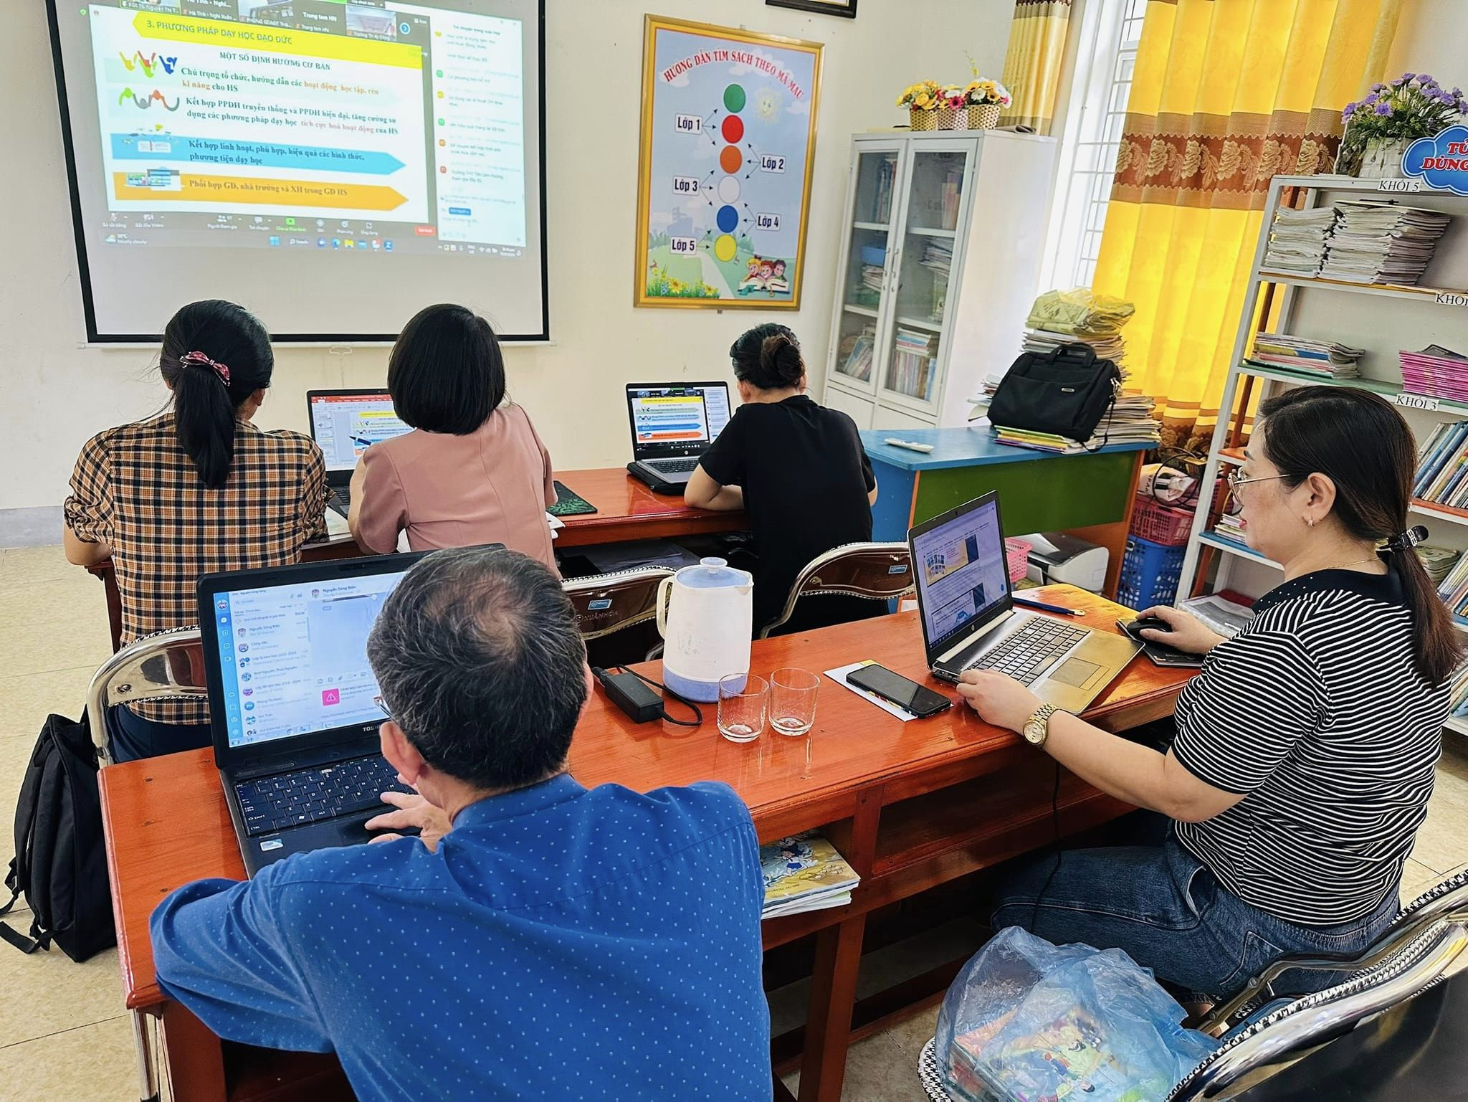
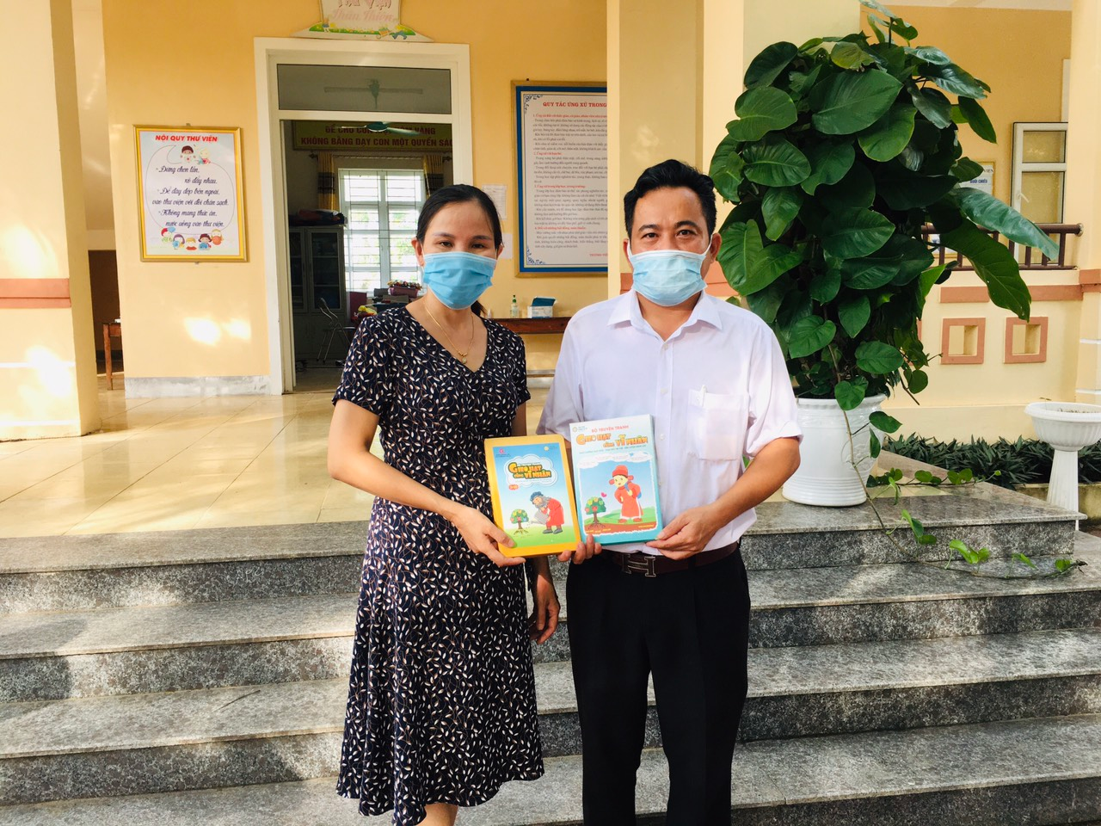
6. Phối hợp chặt chẽ giữa nhà trường, gia đình, thư viện và các tổ chức xã hội nhằm lan tỏa văn hóa đọc trong cộng đồng.
- Sự tham gia của cán bộ, giáo viên, nhân viên nhà trường nhằm tuyên truyền, chỉ đạo triển khai xây dựng thư viện thân thiện.
- Xây dựng kế hoạch, tạo điều kiện thuận lợi cho nhân viên thư viện và học sinh thực hiện.
- Được các tổ chức tài trợ sách phục vụ cho hoạt động thư viện như tổ chức Zhi Shan, Room to Read,…
Chuyên đề cho CB, GV, NV về công tác Thư viện
Quỹ Ami tài trợ sách tuyện

Slide 22
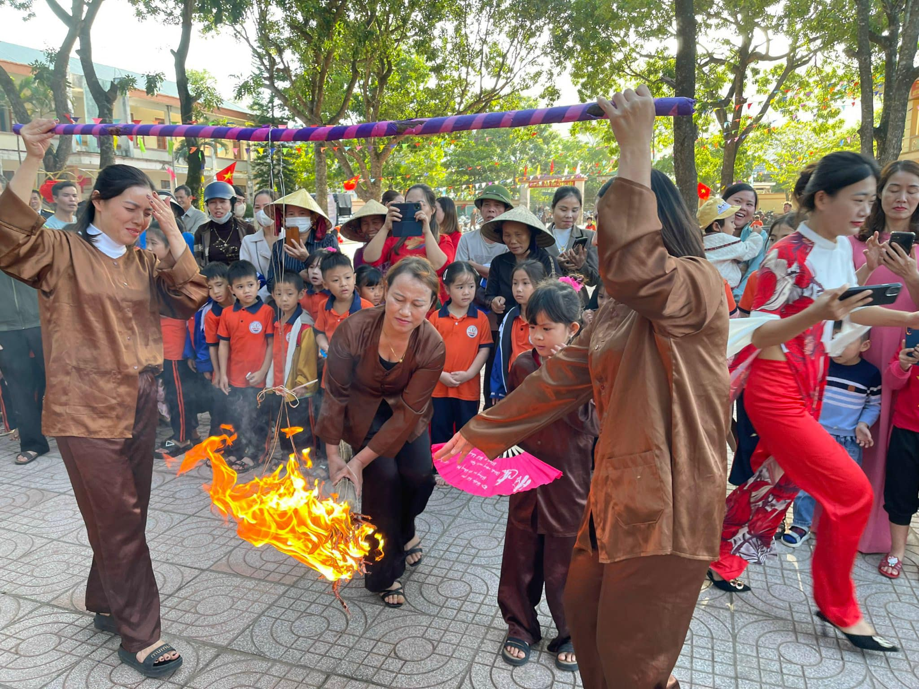
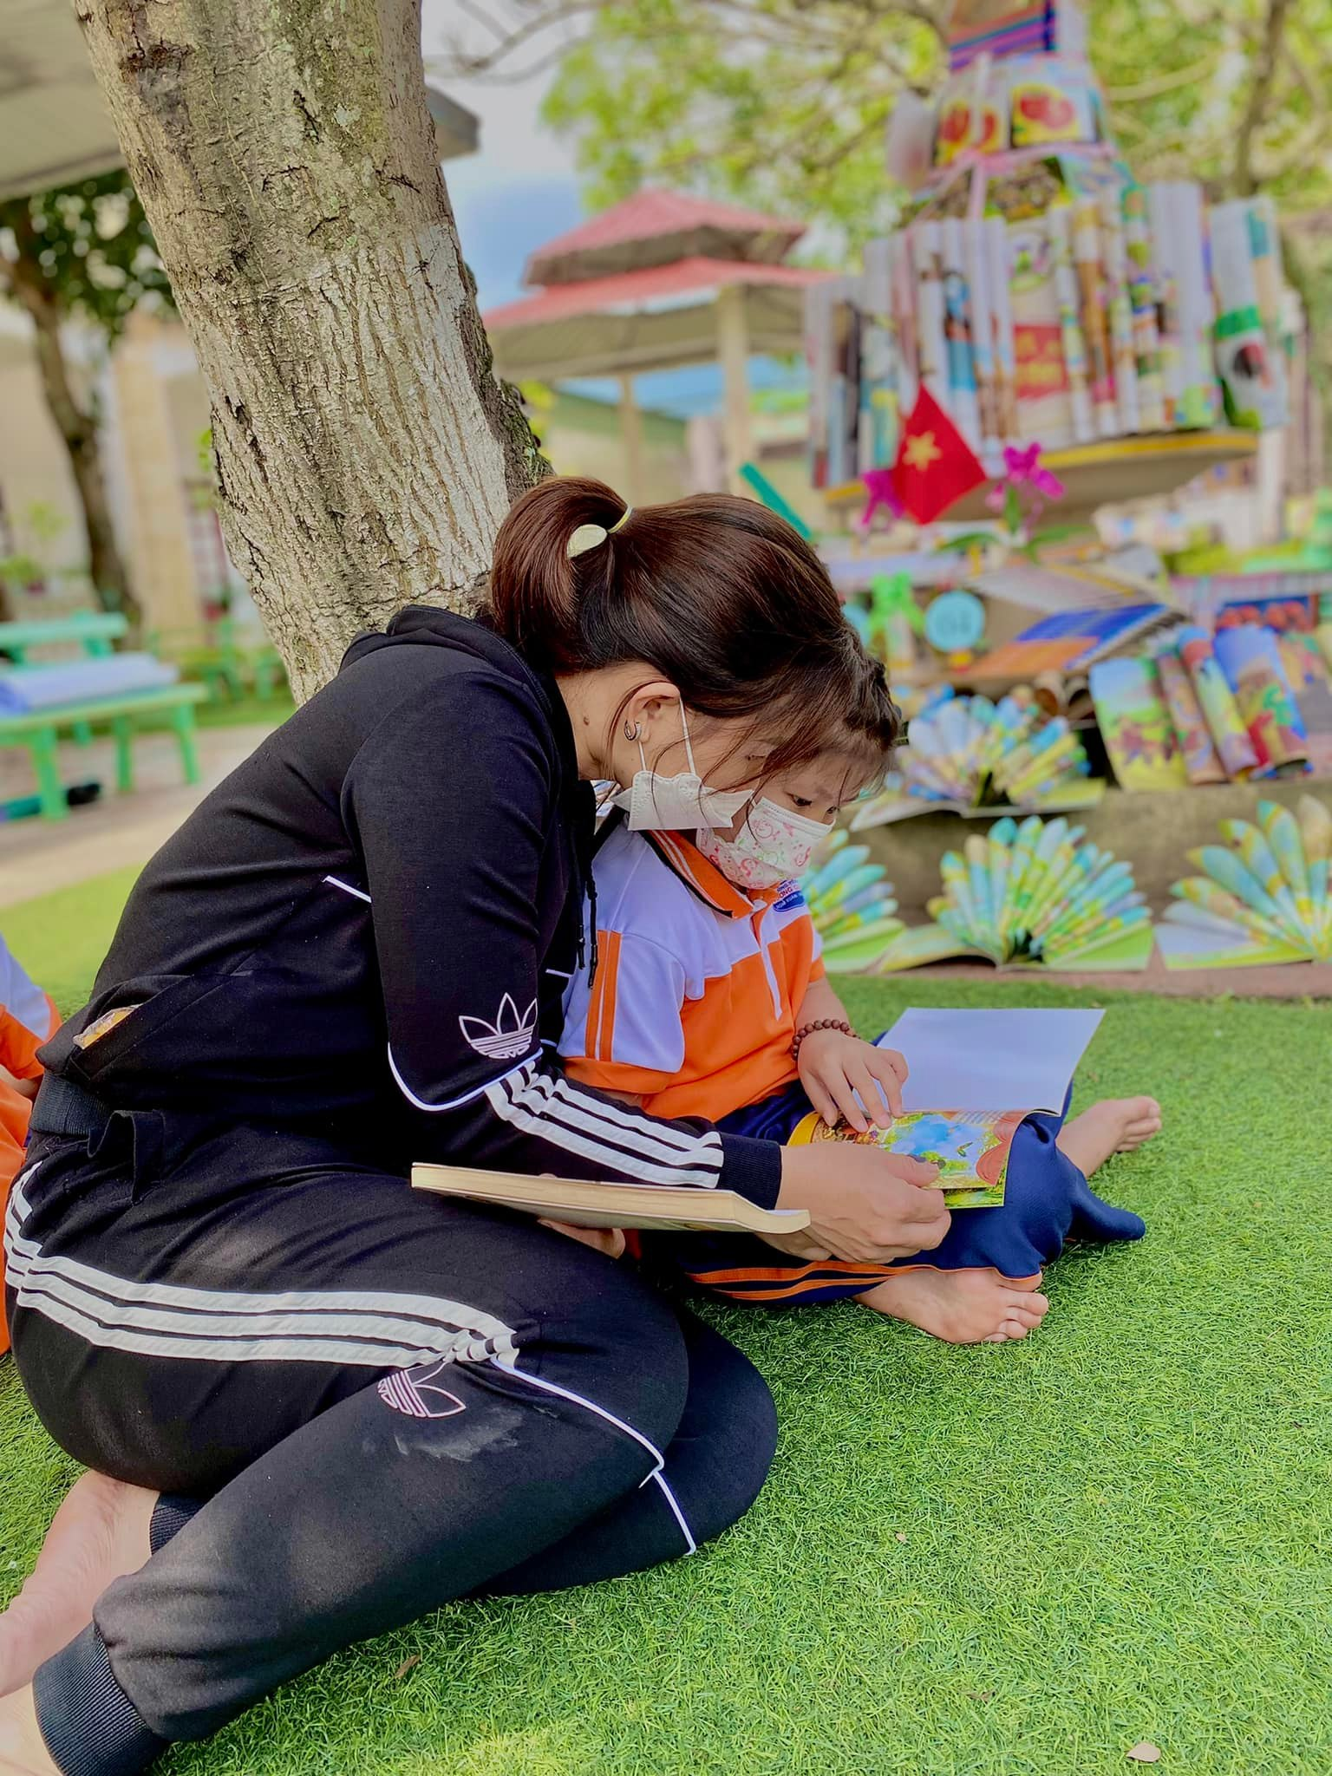
6. Phối hợp chặt chẽ giữa nhà trường, gia đình, thư viện và các tổ chức xã hội nhằm lan tỏa văn hóa đọc trong cộng đồng.
Sự tham gia của cha mẹ học sinh
Ngày hội Đọc sách gia đình
Trò chơi Thi nấu cơm
Phụ huynh đọc sách cùng con

Slide 23
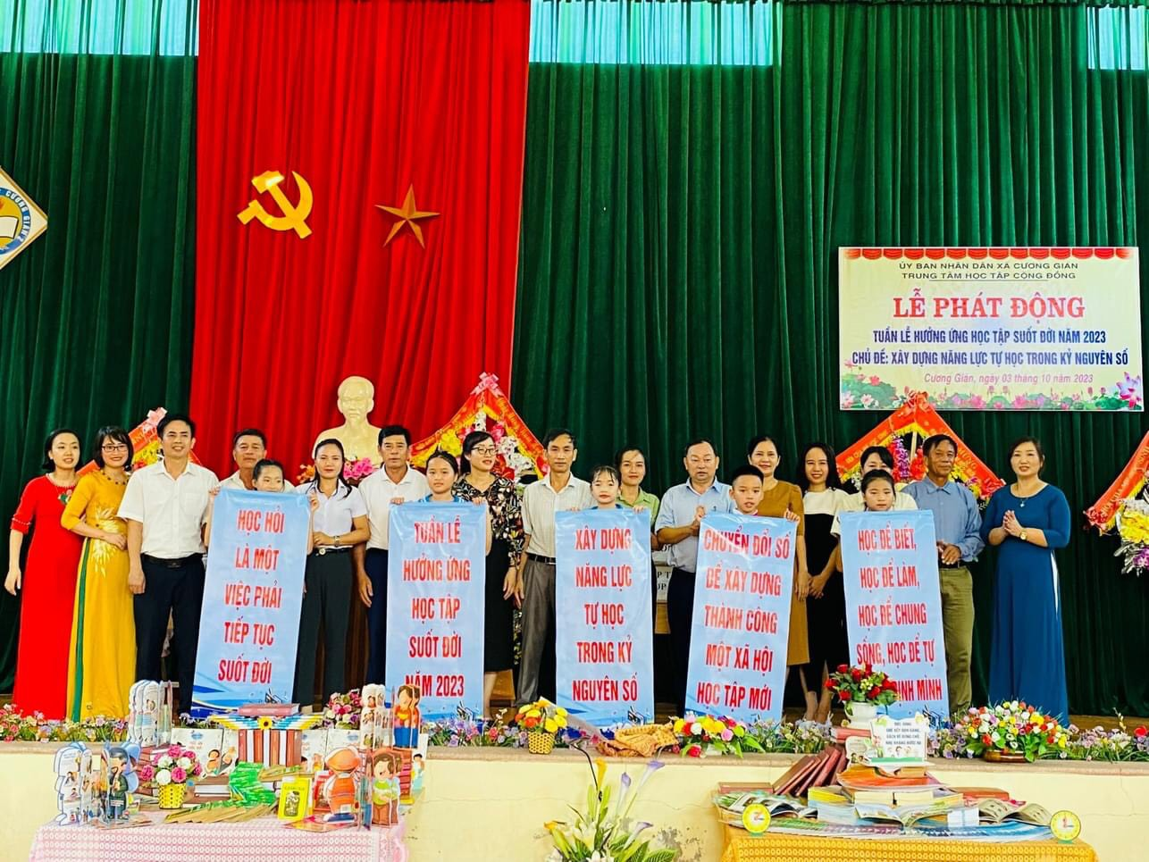
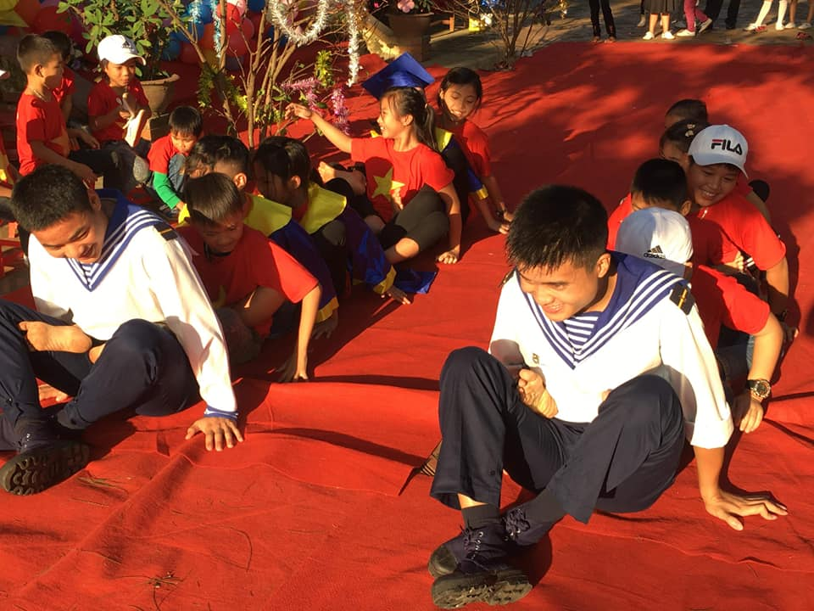
6. Phối hợp chặt chẽ giữa nhà trường, gia đình, thư viện và các tổ chức xã hội nhằm lan tỏa văn hóa đọc trong cộng đồng.
Sự tham gia của cộng đồng trong việc nâng cao nhận thức về vị trí, vai trò của Văn hóa Đọc; hình thành và duy trì thói quen đọc sách.
Phối hợp với các đoàn thể tham gia Ngày hội đọc
Thông điệp Hưởng ứng học tập suất đời

Slide 24
B. PHẦN NỘI DUNG IV . KẾT QUẢ ĐẠT ĐƯỢC
Sau khi áp dụng các giải pháp như trên tôi đã thấy rõ sự hồi sinh của một thư viện trường học thân thiện đúng nghĩa.
Đọc sách đã trở thành món ăn tinh thần của giáo viên, phụ huynh và học sinh, tạo hứng thú say mê đọc sách.
Các em đã mạnh dạn tự tin chia sẻ với bạn bè, thầy cô và vận dụng rất hiệu quả trong quá trình giao tiếp, trong học tập và cuộc sống.
Kết quả đạt được sau khi thực hiện biện pháp
Bạn đọc | Số lượng tham gia | Trung bình số lượt đọc/người/tuần | Số lượng có cảm hứng đọc sách
Phụ huynh | 128 | 1,9 | 112
CB,GV,NV | 17 | 3,1 | 17
Học Sinh | 274 | 3,7 | 203

Slide 25
C. KIẾN NGHỊ - ĐỀ XUẤT
I . KẾT LUẬN
Để việc giảng dạy và học tập được tốt, công tác phục vụ bạn đọc trong thư viện trường học phải được thường xuyên, liên tục, phải luôn luôn thay đổi cách phục vụ để thu hút bạn đọc đến với thư viện ngày càng nhiều. Việc nâng cao công tác bạn đọc trong thư viện trường học luôn là nhiệm vụ trọng tâm của người nhân viên thư viện.
Tóm lại, việc xây dựng Thư viện thân thiện là một việc làm hết sức cần thiết trong nhà trường.

Slide 26
II . KIẾN NGHỊ VÀ ĐỀ XUẤT
1. Đối với cấp trên:
Mở các lớp bồi dưỡng về nghiệp vụ, tập huấn phần mềm để nhân viên thư viện nắm vững hơn nữa về kỹ năng hoạt động thư viện trường học.
2. Đối với nhà trường:
Quan tâm, chỉ đạo sát sao hơn nữa đến hoạt động của thư viện, hỗ trợ các phong trào của thư viện để thư viện ngày một lớn mạnh.

Slide 27
BIỆN PHÁP TỔ CHỨC HIỆU QUẢ HOẠT ĐỘNG THƯ VIỆN THÂN THIỆN
I. MỞ ĐẦU
II. NỘI DUNG
III. KẾT LUẬN
Bố trí, sắp xếp các góc trong thư viện để phát huy sở trường của học sinh
Đa dạng các hình thức tổ chức thư viện.
Tổ chức hoạt động đa dạng, phong phú, phù hợp, thân thiện.
Xây dựng vốn tài liệu phong phú, đa dạng,phục vụ hoạt động của thư viện
Linh hoạt các hình thức phục vụ bạn đọc
Phối hợp chặt chẽ giữa nhà trường, gia đình, thư viện và các tổ chức xã hội nhằm
lan tỏa văn hóa đọc trong cộng đồng.

